Slide 1

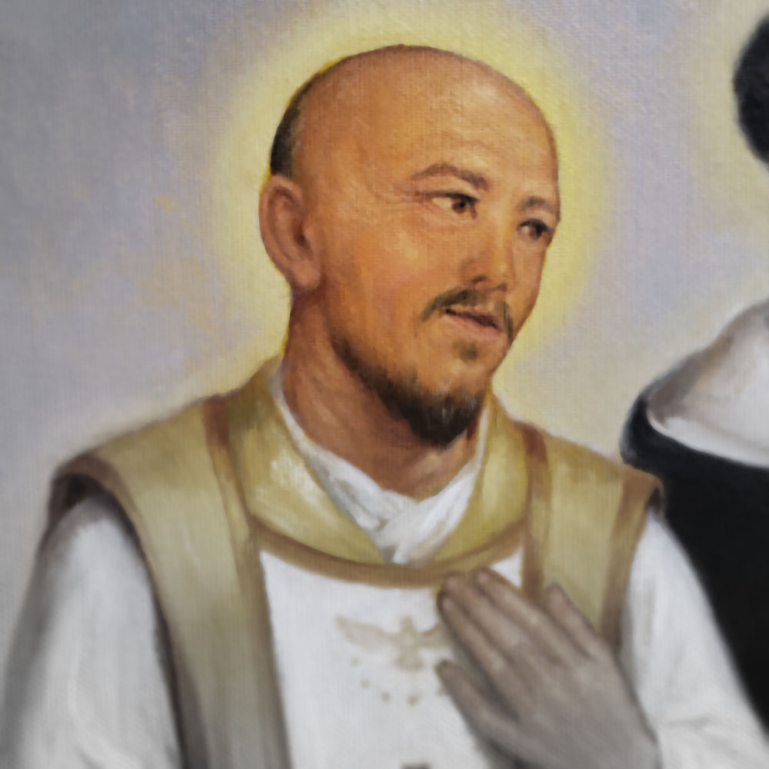
趙榮神父
中華殉道諸聖
聖趙榮，原姓朱，聖名思定 ，生於1746年，貴州婺川人。年輕時生活頗為放蕩，年僅20歲在監獄充當婺川縣差役。那時，天主教剛從四川傳入。有位巴黎外方傳教會的法籍神父梅慕雅 (Jean-Martin Moye) 在獄中傳揚聖教，感化很多犯人。趙榮聽梅神父的道理深受感動，堅心信服，接受洗禮，皈依基督。他為人忠誠，信德超群，其後主教授以聖職，晉鐸為神父，年35歲，改姓趙。他在雲南傳教，後來管理川西教務。因去崇慶給一病危教友行終傅聖事，被仇教者拘捕，受百般虐待，逼他背教。趙神父回答：「各種重刑，我都樂於忍受，唯有背教，萬不能從。」遂被掌嘴80下，因年老受刑不起，遂死在四川成都的獄中。時值1815年1月27日。享壽69歲。教宗若望保祿二世稱他為中國的「首位殉道者」。
(1746 - 1815)

Slide 2
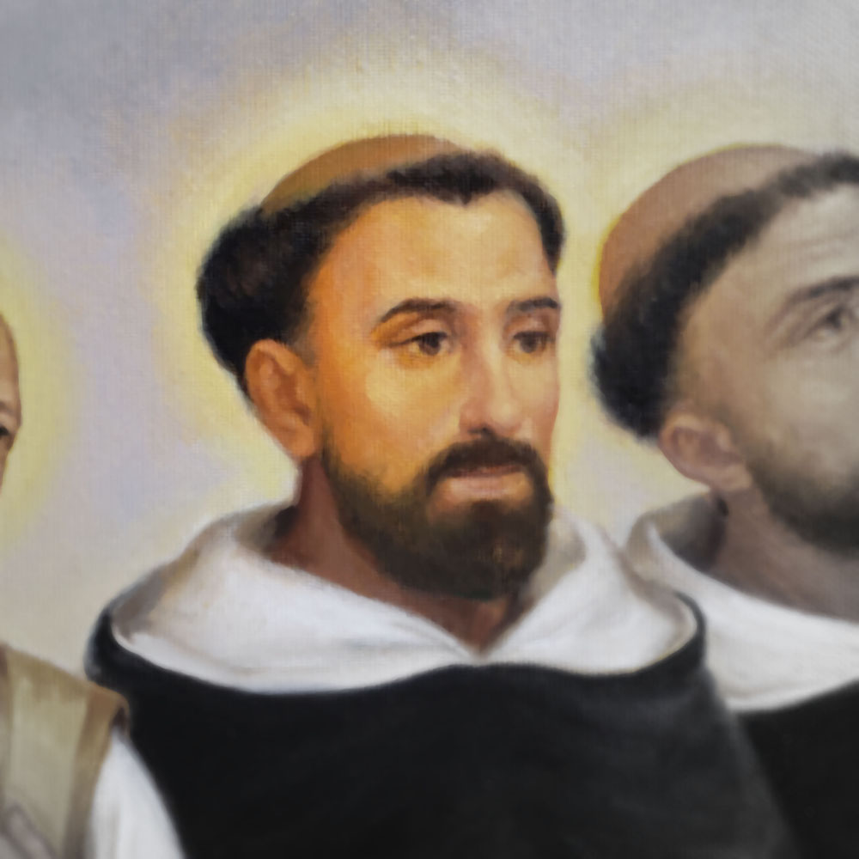
德方濟神父
中華殉道諸聖
聖德方濟神父 (St. Franciscus Serrano, OP)，1695年生於西班牙。17歲加入道明會。神父晉鐸後，自願往遠東傳教， 1725年抵達菲律賓，1727年到福建。1729年教難又起，1746年6月8日神父以夷狄入侵的罪名被捕。德神父不肯透露白多祿主教的下落，在重刑之下，神父的腳痛得失去了知覺。6月30日白主教自首。1747年5月26日白主教被斬首而死。1748年10月28日，神父被判死刑，當他看見官兵到來帶他往刑場，他歡樂的說：「我知道了，不是官員拉我上堂審判，是天主要我上天堂去了！」後來，他被官兵拿了六塊破布，用水浸頭後，塞入他的口中，沒多久他就斷氣死了，享年53歲。聖德方濟於1893年5月14日被教宗良十三世列為真福。
(1695-1748)

Slide 3
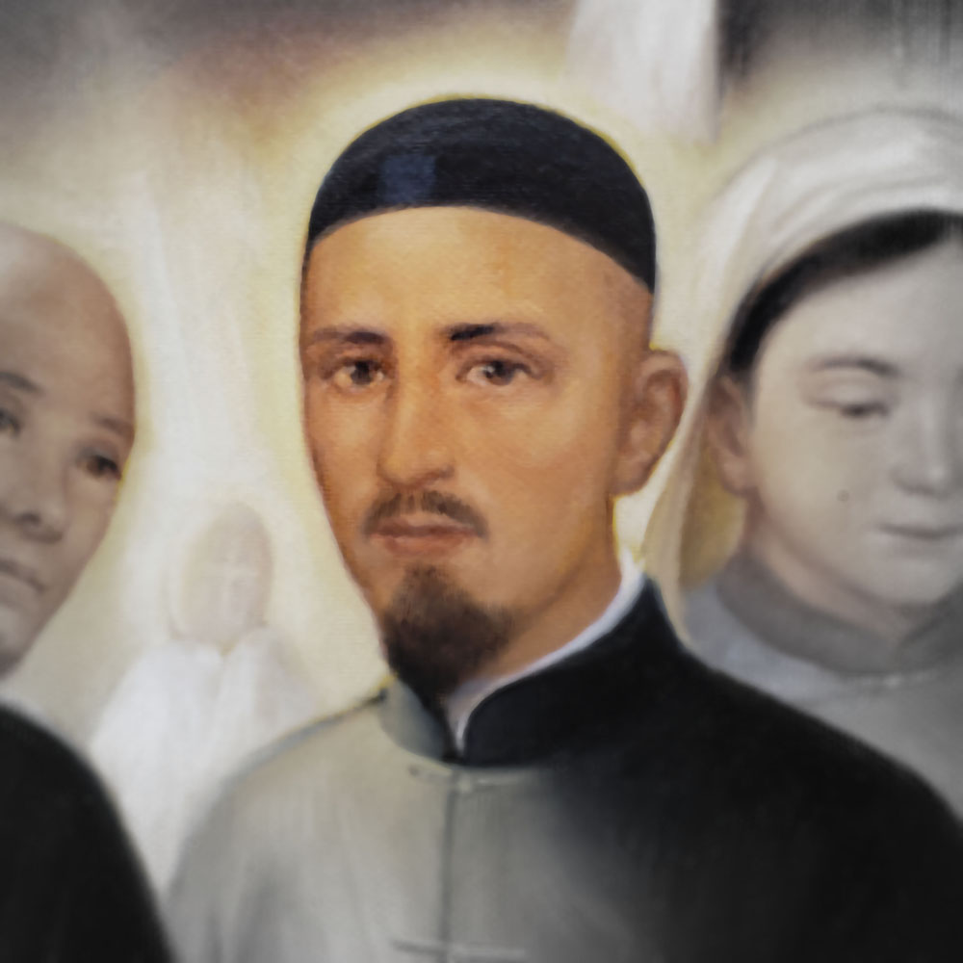
劉方濟神父
中華殉道諸聖
聖劉方濟神父(St. Franciscus de Capillas, OP)，全名方濟各嘉彼來。1607年生於西班牙。8月15日受洗取名方濟。他從小熱心事主。大學畢業後，棄俗修道，加入道明會。1632年6月在馬尼拉升鐸。他渴望到中國傳教。1641年7月23日先抵達台灣與同會徐神父會合。1642年4月被派到中國的福建省。為傳揚聖教，受盡了外教人的難為、仇視，歷盡千辛萬苦。1648年在閩東掀起教難。劉神父被捕入獄，經嚴刑敲打後，又以飢餓和寒冷傷害他。劉神父為主忍耐，無怨無尤，神樂非常，不惜以身證道。1月15日，再福安湖山被斬首殉道。享年41歲。他是首位在中國殉道的歐洲傳教士。
(1607-1648)

Slide 4
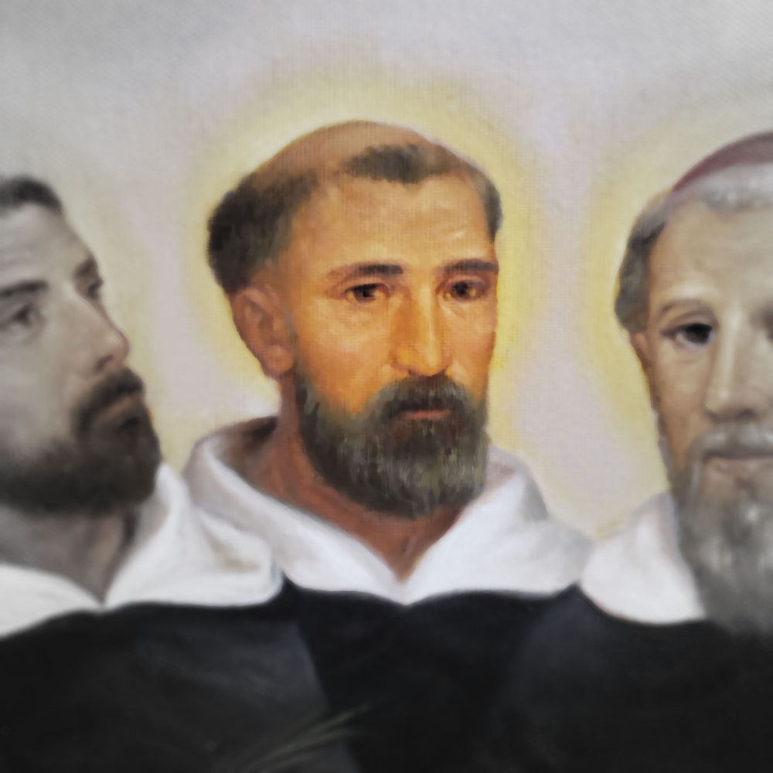
華雅敬神父
中華殉道諸聖
聖華雅敬神父 (St. Joachim Royo, OP)，1691年10月3日生於西班牙。18歲進入了道明會。他是個愛主情深的人，在德行和學問上都極有修為。 1715年華神父奉命前往中國，初在福州府和閩南地區傳教。他於1717年到江西，教務經他數月的料理整頓後，成績非常可觀。他在江西六年，之後接任白多祿神父在福建道明會會長職務，因而回到福安教區。時值雍正仇教，因此在這次福建教難中，福建一帶受禍最慘。華會長次在衙門被清兵鞭打捶面，經常為了逃難而徹夜不眠，白天避入山中，晚上出來聚集教友，聽告解，舉行彌撒。華神父不斷努力維持教務、暗地裏繼續他的宗徒事業。他還編印了一本要理問答，及一本日曆供教友研讀。1746年教難，包括華神父在內的五位神父被捕。1748年10月28日，華神父在監獄裏被處死殉道。享年57歲。
(1691-1748)

Slide 5
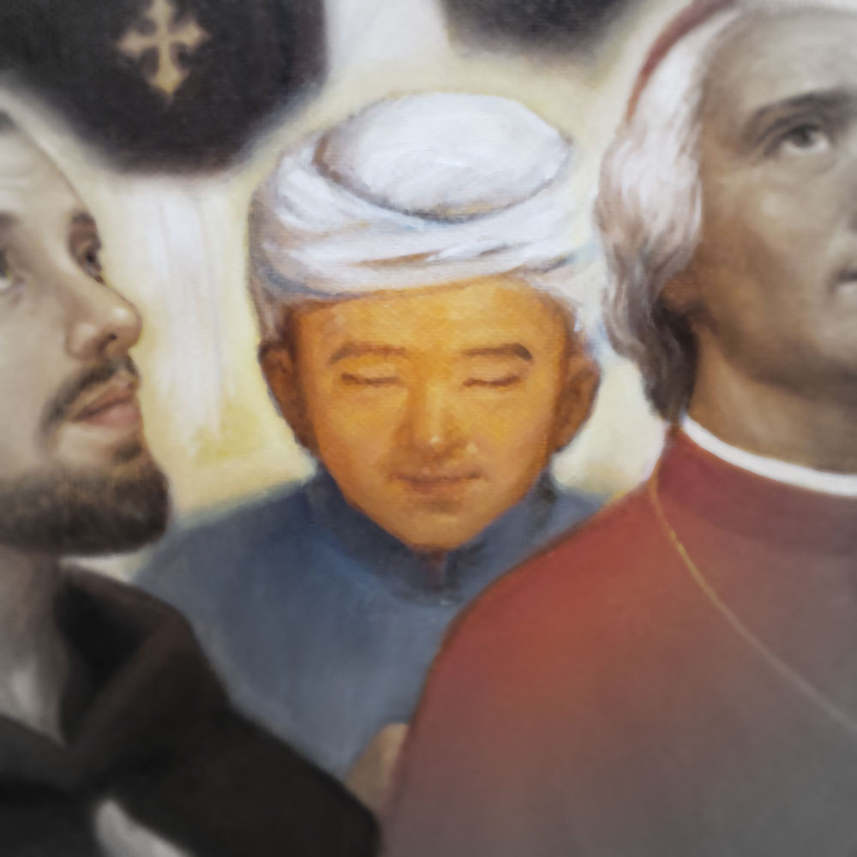
白多祿主教
中華殉道諸聖
聖白祿主教亦名桑實主教(St. Petrus Sanz, OP)。1680年9月3日生於西班牙。他的母親，因難產生下他就去世了。他父親抱他到教堂領了洗，取名伯多祿。17歲時，蒙天主召叫，加入道明會。1704年9月20日，晉升鐸品。1712年秋，被派遣到中國傳福音。1729年，雍正仇教，福安一帶受禍最慘，教堂被搶劫一空。白多祿神父逃到廣州，接到教宗任命狀，和道明會總會長的許可書，宣布白神父為福建主教，為此白神父又潛回福建。乾隆繼位後，又起教難。1747年主教被捕。總計主教曾受大小審判，竟達94次之多。5月26日行刑前，主教說：「現在我要升天了！」遂脫帽跪下。劊子手舉刀，白主教便橫臥在血泊中。享壽67歲。
(1680-1747)

Slide 6
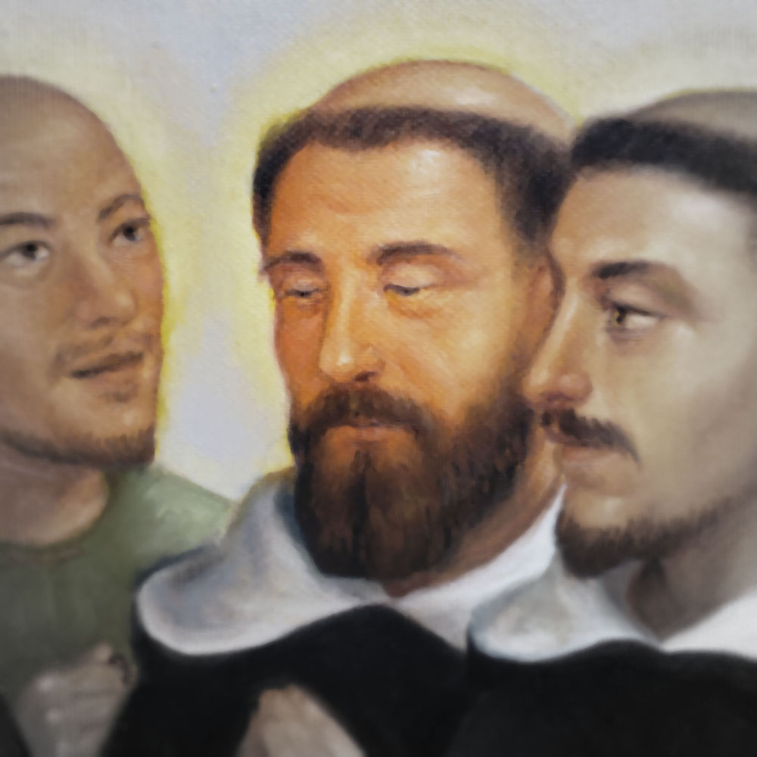
吳國盛
中華殉道諸聖
聖吳國盛，聖名伯多祿，生於1768年，貴州遵義人。1796年領洗入教。吳國盛生性好強，好抱打不平，事奉父母特別孝順。1811年，教難興起。差役多次用大刑逼其背教，吳國盛都不屈服，寧死不背教。他在監獄中，每天與教唱經祈禱，縣官逼他踐踏十字架，他都寧死不從。赴法場時，他一路上歡歡喜喜，手持念珠，頌念着玫瑰經。來到法場，吳國盛雙膝跪地，大聲喊道：「天堂，天堂，我的家鄉！我看見了天堂的榮光，我看到了救主耶穌！我看見聖母和我的護守天使下來接我了。」這是刑役把他綁在十字架上，頸項上套上了繩索，遭受絞刑至死。他信到時，有一巨響，驚天動地。時值1814年11月7日。享年46歲。聖人死後曾顯然多個奇蹟，教宗十三世於1900年宣布吳國盛為真福；2000年教宗若望保祿二世冊封他為聖人。
(1768 - 1814)

Slide 7
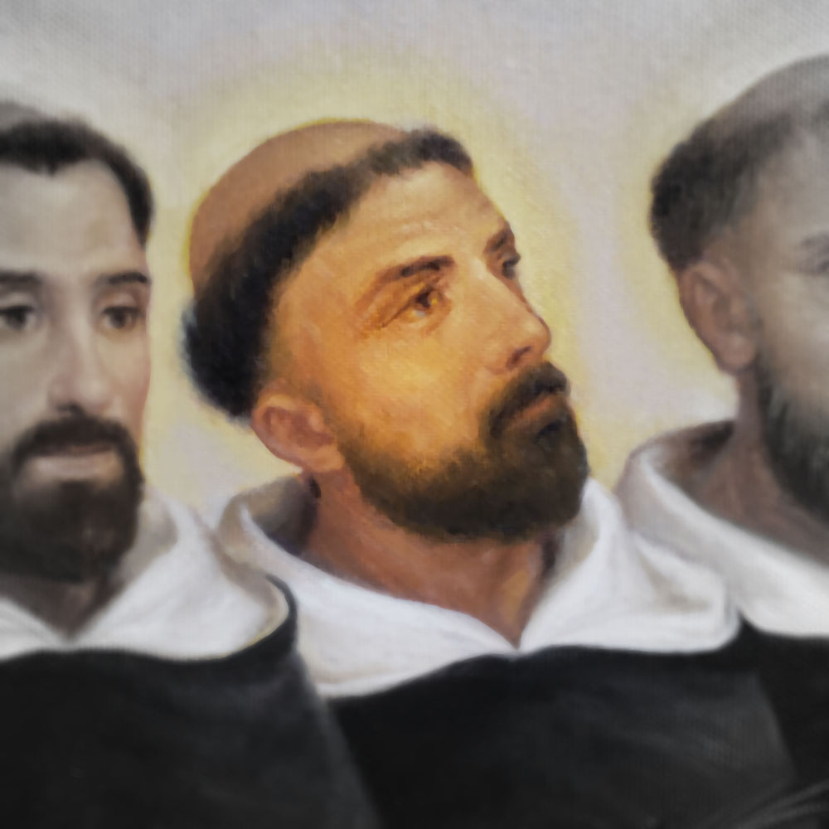
費若望神父
中華殉道諸聖
聖費若望神父 (St. Ioannes Alcober, OP)，1694年生於西班牙。16歲時加入道明會。他和德方濟神父是好朋友。1725年，費若望神父到達菲律賓，學習當地方言和華語，並在馬尼拉華人地區服務。1728年，修會委派神父到中國傳教，神父於同年到達福安教區。1729年，教難又起，費神父躲到穆陽， 藏在小的密室裏。教友把聖物祭品都藏起來，很多個月沒舉行彌撒。1745年6月25日晚上，神父在一教友家中晚禱時，被官兵包圍，最後神父被套上繩索帶走，在押解入獄途中還拔他的鬍子。同年7月5日，費若望神父與另外四位道明會神父，一起被壓去福川府。1747年5月26日，神父臉上烙上「囚犯」兩字。1748年10月28日，費神父端正地跪在地上，合着雙手念經，和施方濟神父一起被被刑役用藤條和麻繩絞斃。神父臨死前還勸刑官要奉教敬主，棄邪從正。享年54歲。
(1694-1748)

Slide 8
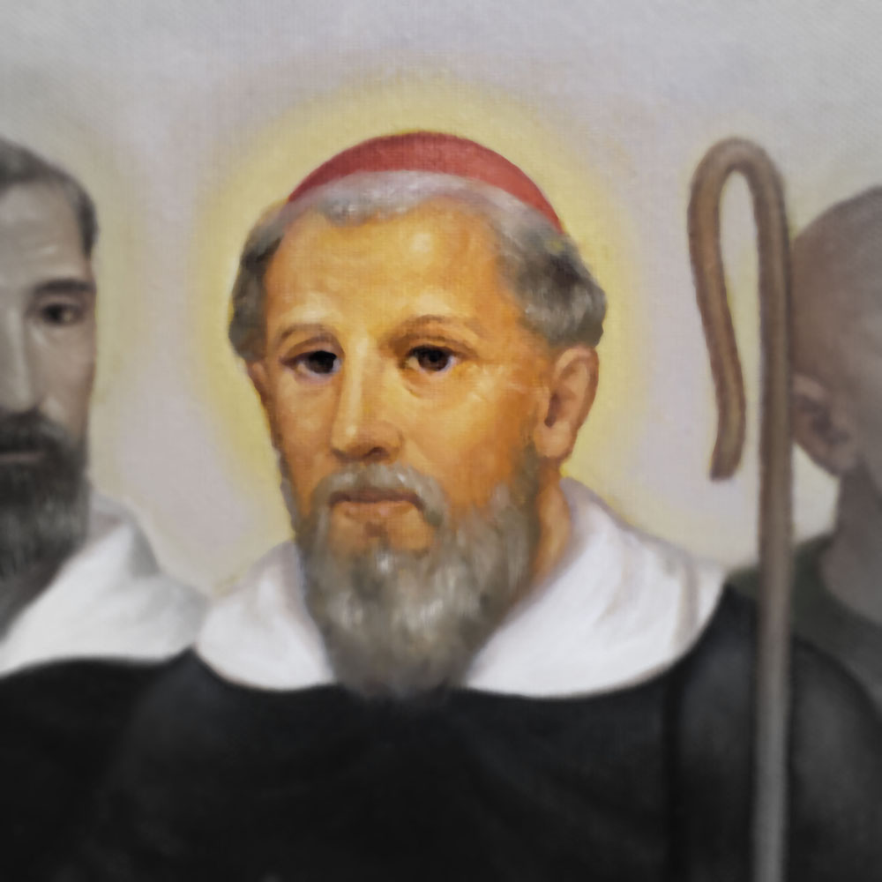
施方濟神父
中華殉道諸聖
聖施方濟神父(St. Franciscus Diaz, OP)，1713年10月2日生於西班牙。17歲時加入道明會。施神父出自一個良好的公教家庭，自幼就有愛主愛人的美德。他從小身體欠佳，連年多病。1736年抵達馬尼拉，不久就升為司鐸，便與其他神父前往澳門，其後更與白多祿主教一起到中國的閩東傳教。在1738年7月間，白主教帶施神父和其他神父潛回福安教區。1746年教難，由於仇教者密報，施方濟神父在教友家中被捕，手腳被捆綁，次日戴上腳鐐手銬上庭受審，被罰夾腳，撑臉及烙印面頰。1748年10月28日半夜11時，神父端正地跪在地上，合着雙手念經，刑官將長繩套在神父脖子上，拉緊繩索，使神父就在這黑夜裏為主捐軀。享年35歲。
(1713-1748)

Slide 9
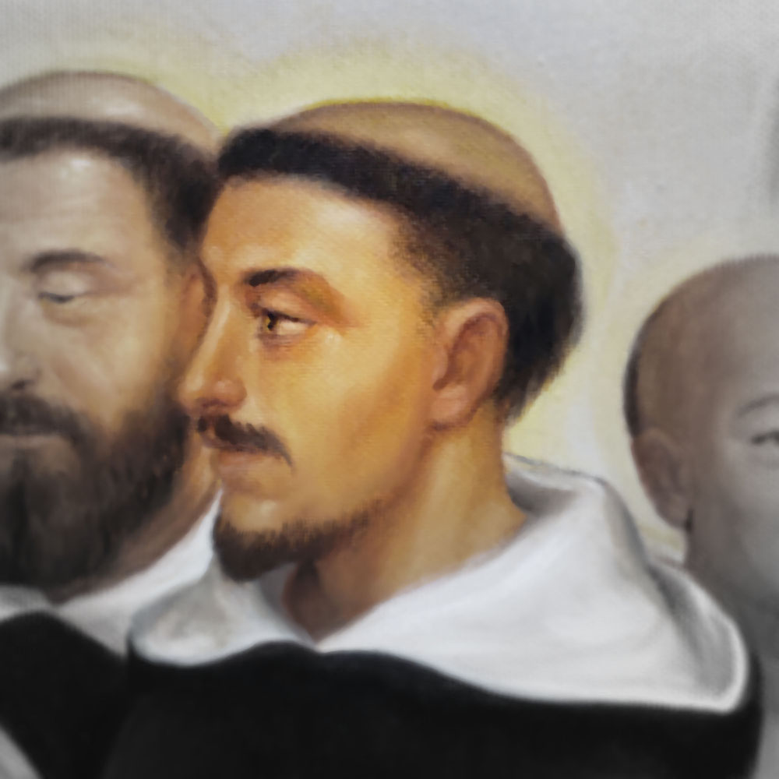
張大鵬
中華殉道諸聖
聖張大鵬，聖名若瑟，生於1754年，貴州都匀人。因他娶妻多年冇子而納妾，再加上全家反對，不能立即信主進教。後來，羅穆迪神父來，說服了大鵬，排除納妾的障礙，給他付了洗。領洗後，張大鵬非常熱心，滿腔熱忱，勸人信主，受聘擔任貴陽聖堂附設學校的校長兼教理班導師，還經常去孤老院慰問貧苦老人，送終安葬。他每天望彌撒，後來因妻弟貪圖賞銀將他出賣，大鵬最終因「傳教員」罪名被判絞刑。1815年3月12日，當大鵬赴場時，天色突然大變，風雨交加。聖人最後說：「不要哭，我死是為了天主，又不曾犯法，一死就升天享福了。」在丁字型十字架上的大鵬，被劊子手將繩子收緊，斷了氣。許多圍觀的群眾，因大棚堅定的信仰而深受感動。他被埋葬後，許多人到墳採草當藥，服後都病愈了。聖人享年61歲。
(1754-1815)

Slide 10
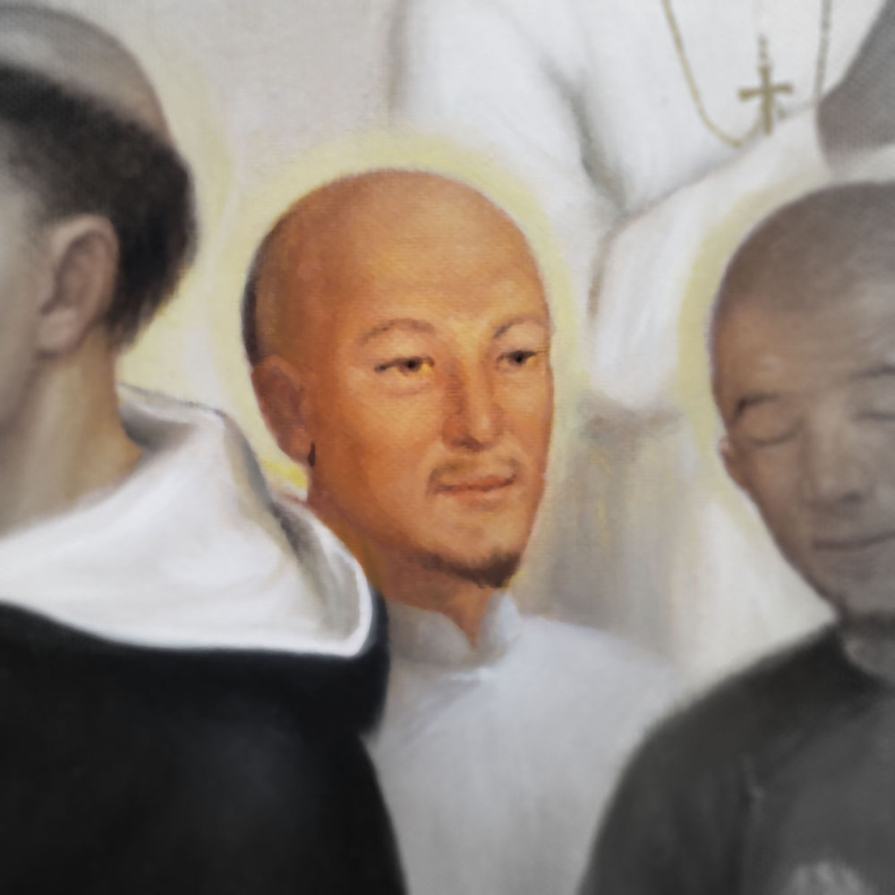
吳學聖
中華殉道諸聖
聖吳學聖，聖名瑪爾定，生於1817年，是貴州清鎮人。父母都是熱心教友，因此從小就學會道理，熱心勁主，他本性溫良忠誠，村民都敬重他。相親過世後，吳學聖以耕種度日。1847年，白德范神父到貴陽，請他擔任傳道員。他白天外出為臨危的小孩受洗，晚上給望教友講要理。吳學聖只有家貧失學，可是講起到來，卻頭頭是道。他自己雖然窮，卻慷慨濟人，毫無吝嗇。每天公唸早晚課，節日經外，加唸許多經文，多行祈禱。1862年，吳學聖奉命往開州施藥及講道。年終回省城時，路過夾山隴，遇到文乃耳神父，被他留下來，文神父向主教申請吳學聖做他的助手。學聖欣然認命，熱心盡職，努力傳揚福音。1863年，學聖因不肯背教，於貴州開陽為主殉難，享年45歲。
(1817-1862)

Slide 11
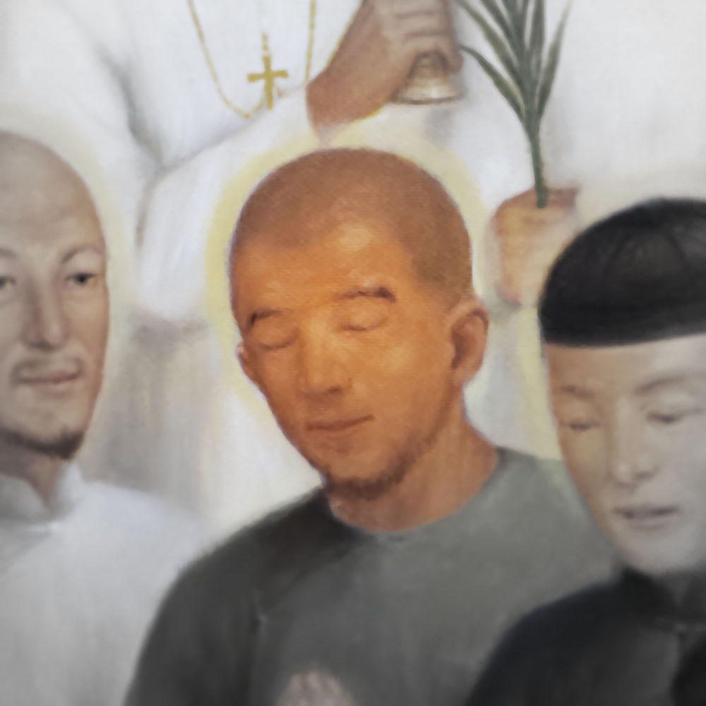
陳顯恆
中華殉道諸聖
聖陳顯恆傳道員 ，聖名若望，生於1820年。四川成都人。他出生書香門第，讀過多年書，不幸雙親早故，家業凋零，不得不拋棄詩書而當傭工。在貴陽住了些時候，認識了幾位教友，因此得聞真道，不久便領了港田，取名若望。梅西滿神父見他虔誠事主，人有率直樸實，便聘到安順保嬰醫館，替易紫涵——易貞美的胞兄做助手。那是四川各處天主堂附設有這種伊館，施診送藥，每館派兩人服務。正的外出施醫，替垂死嬰孩付洗；副的住館料理一切，神父來時給燒飯侍候。顯恆在安順住了一年，學習了兒科醫度，閒暇時抄錄醫書。後來，胡主教派他任傳道員，幫助文乃耳神父傳教。1861年12月下旬，他被派遣到開陽縣夾山隴張天申處住下。1862年1月20日被仇教者殺害，為主殉道。享年42歲。
(1820-1862)

Slide 12
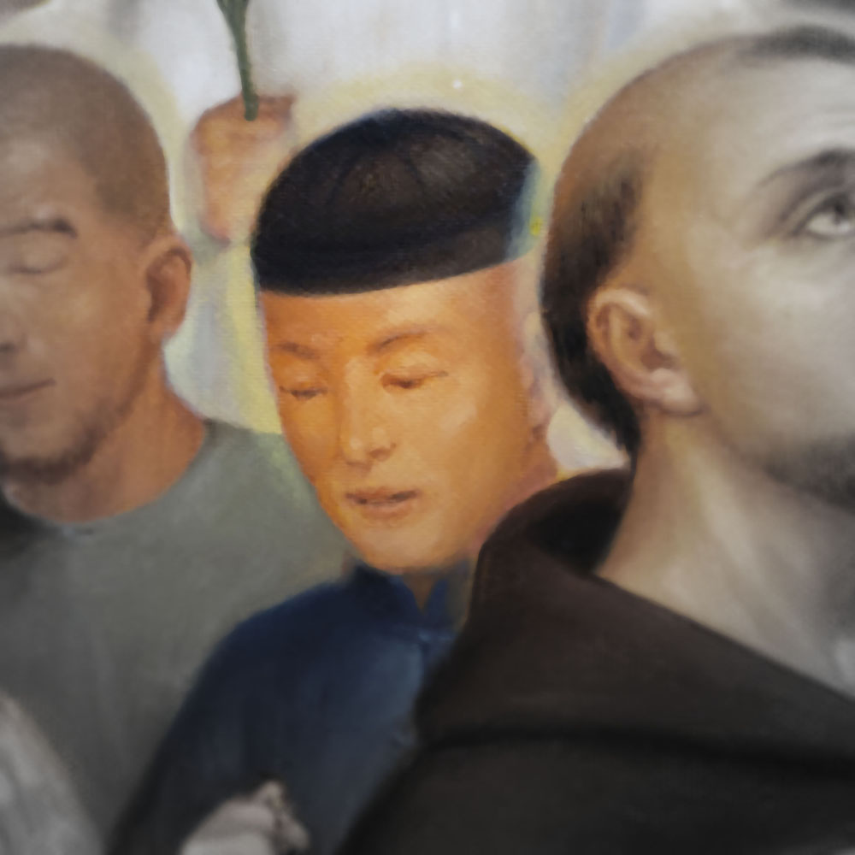
藍月旺神父
中華殉道諸聖
聖藍月旺神父(St. Ioannes de Triora, OFM) ，聖名若望。1760年3月15日生於意大利的熱心教友家庭。17歲時，加入方濟各會。晉鐸後，於1800年1月17日到澳門， 1801年被派往陝西南部。16年來奔走於陝西湖南兩省之間，勸導外教人棄邪歸正。只就陝西一帶而言，就有七千多人受洗盡覺。不幸當時政府嚴禁傳揚天主教，聖人遭到惡人的控告，遂被捕入獄。監禁七個月有餘，受盡百般苦辱。又因他一生非常愛十字聖架，所以惡徒迫他踐踏十字聖架時，他不僅不從，反而義正詞嚴地責斥了他們。1816年2月13日，聖人被判絞刑處決，為主殉道。享壽61歲。之後，遺體由會內兄弟運回意國，在羅馬安葬。
(1760-1816)

Slide 13
羅廷蔭
中華殉道諸聖
聖羅廷蔭，聖名若翰，生於1825年，貴州貴陽人。他通文學，也能書寫，略懂醫度，教過幼童。他為人誠樸，孝順父母。30歲時，有位教友跟他傳道，一年後，他和妻子正式受洗入教，不久又領了堅振。廷蔭雖然出身夷族，但是見解不凡，且不求功名，以榮主救靈為第一要務。主日、聖節，如無神父，他必往韋姓教友家聚會祈禱。一遇到機會，就勸人信教；如果聽到有人毁謗性教，便當眾駁斥。他又利用行醫的機會，給垂死的嬰兒付洗，救了很多嬰兒的靈魂。1861年的教難，廷蔭殉道於7月29日，他遺有二子，保祿和安道，聖人終年36歲。
(1825-1861)

Slide 14
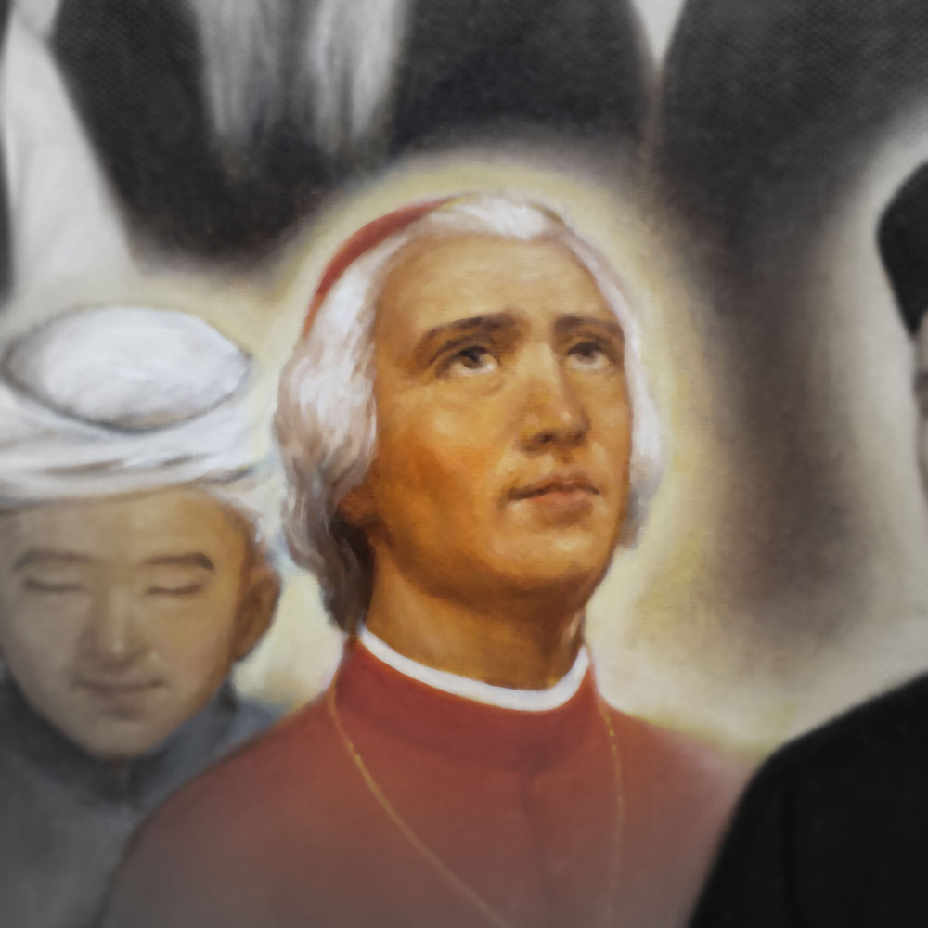
徐德新主教
中華殉道諸聖
聖徐德新主教(St. Ioannes Dufresse, MEP)，1750年12月生於法國中部，自幼立志遠赴外地傳揚福音。1774年加入巴黎外放方傳教會。12月7日晉鐸。1778年5月7日抵達四川成都，不辭勞苦到處走訪教友。1789年娶新婦到重慶泉郊。101年11月15日，馮主教逝世，徐德新即昇任四川宗座代牧及雲貴二省署理。當時，他發現有些教友對教理有誤解，各地教規亦有歧異。徐主教便召開了中國教會史上有名的四川會議。嘉慶年又起教難，主教於1815年5月8日，被解往成都。9月14日開庭判處死刑。主教首級被懸於城門三日。之後，教友們將其遺體秘密地埋葬了。享壽65歲。1857年，他的首級和遺骸被送回巴黎，並存在該會修院。
(1750-1815)

Slide 15
馬賴神父
中華殉道諸聖
聖馬賴神父(St. Auguste Chapdelaine, MEP)，1814年1月6日生於法國的農村。20歲時跟隨天主的聖召。1843年6月10日晉鐸， 1851年加入巴黎外方傳教會。1854年被派遣到中國貴州，他在貴陽學中國語言，並結交一些中國朋友。其後來到廣西，熱心傳教，但不久後被拘捕，被控「煽動百姓謀反，對抗朝廷」。官員逼他背棄天主，馬神父卻說：「我的宗教是真宗教，我決不背棄，我只勸人為善，以贏得天堂永福。」但是縣官不理睬他，並用重刑，最後被活活打死，死後又被斬首示眾。時值1856年2月14日。馬賴神父享年42歲。
(1814-1856)

Slide 16
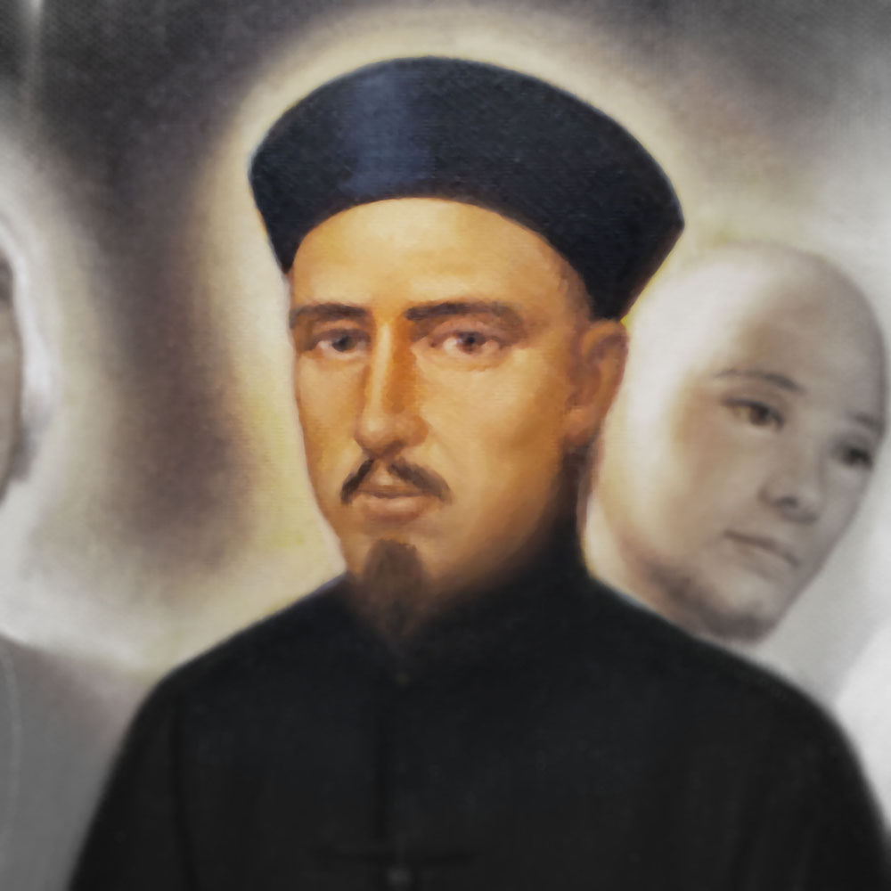
劉翰佐神父
中華殉道諸聖
聖劉翰佐神父，聖名保祿，生於1778年，四川樂至人。父母是熱心教友。35歲時晉鐸。聖人性格謙和，安貧樂道，惡食粗衣，與教友交往不談無益事。勤盡聖職，上完捨己救人。凡有邀請往訪病人時，不計道路遠近，立刻步行前往。教難時期，劉神父有時扮作行商，有時扮成農人。夜間則為教友施行聖事，行蹤秘密，沒有被官差識破。後被一壞教友告發，又帶同衙役私下來捉人，索賄未遂，就把它送官。官吏逼他說出教友的姓名，他堅持不吐露，官怒，命掌嘴40下，把他押入監牢。三日後，解往成都。1819年2月21日，被押赴刑場絞決。享年41歲。
(1778-1819)

Slide 17
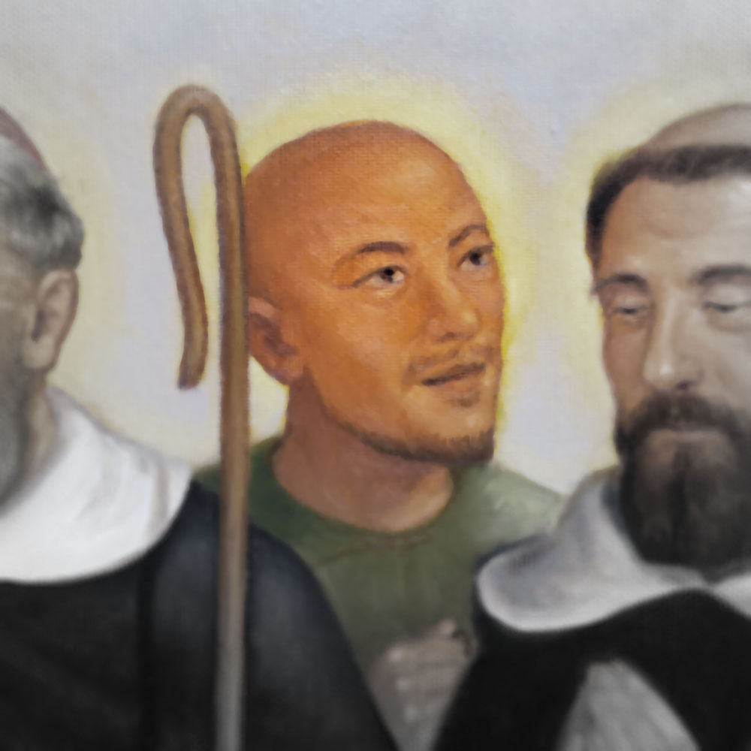
文乃耳神父
中華殉道諸聖
聖文乃耳神父(St. Jean Pierre Neel, MEP)，1832年10月18日生於法國。1855年加入巴黎外方傳教會。1858年5月29日晉升為司鐸，8月29日來到貴州傳教。來華後手年在貴州學中文，並負責管理貴陽一帶20個堂區團體。1861年， 文神父在開州夾沙隴開了一個新的傳教站。後來當地發生叛亂，貴州提督下令拘捕文乃耳和他的同伴，被控謀x朝廷，遭判死刑。提督更發出批示：「擒捉後，就地正法，勿怠。」1862年2月18日，在刑場上，他們逼文神父下跪，文神父說：「我從法國來傳教，並未犯法，不能跪。」官員說：「只要你背教，我就放你。」文神父說：「要殺就殺，背教辦不到。」只一刀，文神父即身首異處。據說文神父被殺後，天空出現一道皓光直射到他的屍體。享年30歲。
(1832-1862)

Slide 18
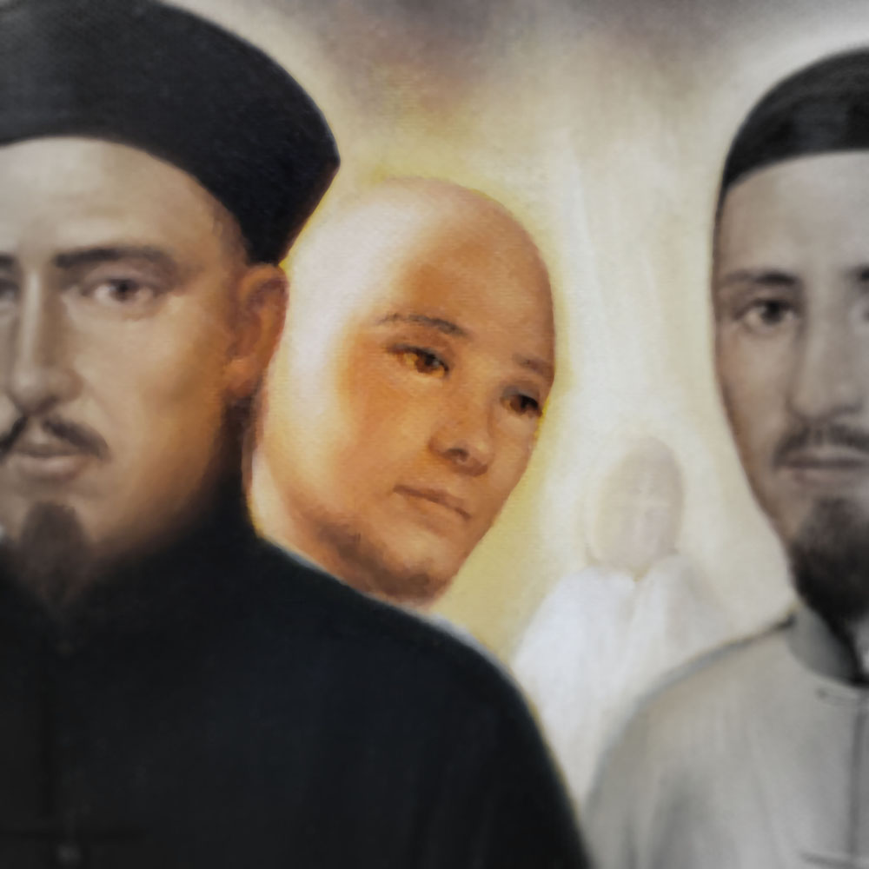
易貞美貞女
中華殉道諸聖
聖易貞美貞女，聖名璐琪，生於1815年1月17日，四川綿陽人。貞女生在熱心教友家庭，出生後就領了洗，奉聖女璐琪為主保。聖人長大後，立志守貞，終身奉主。無奈她的父母早已把它許配人家，她設法退親，可是男家執意不依。貞女為達成守貞之志向，假裝瘋癲，才使男家取消了婚事。貞女為此深深感謝主恩，努力進德修業，並開始了教授要理的傳教工作。1861年年底，文神父在夾山隴開教，請主教派她前去交經文要理。此時開陽一帶，仇教者猖獗，臨行前二哥向他說：「妹子，你既然想殉道，就去吧！聽長上的命去救救外人的靈魂吧。」貞女答道：「除天主的安排吧，我卻不敢希望獲得殉道的光榮。」1862年，她到開陽後不久， 1月21日便獲殉道榮觀。享年47歲。
(1815-1862)

Slide 19
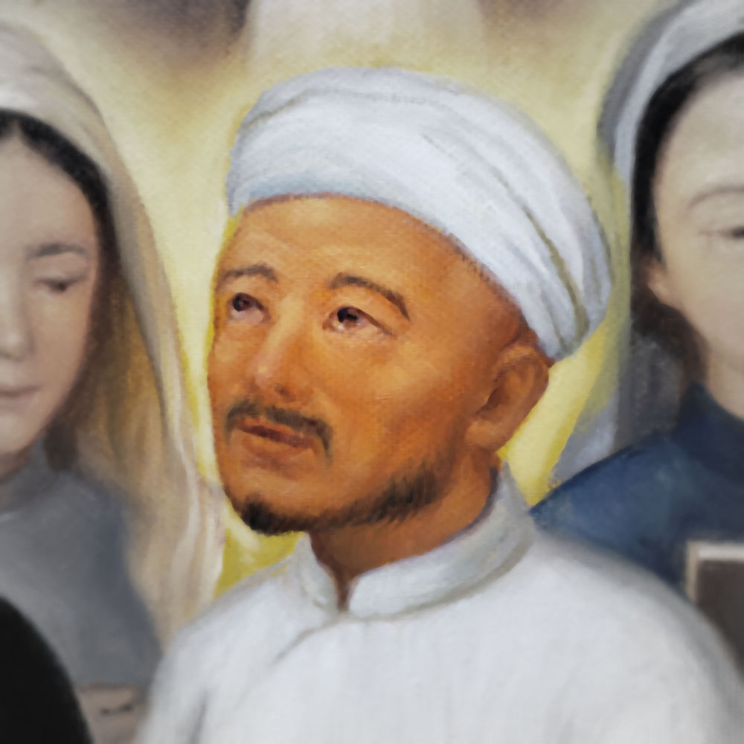
張天申
中華殉道諸聖
聖張天申，聖名若望，生於1805年，貴州開陽人。天申為人樸實，從不與人計較，又喜歡排難解紛。他的前妻早故，生子女三人，續娶羅氏，又生子女12人，共有子女15人，不幸相繼死亡，最後只剩下兩個女兒。他見人生短暫，煩惱多而歡樂少，將來不知魂歸何處，因此不斷尋求精神上的寄託。有一天，他到開陽城區，遇到一位姓唐的傳教先生，聽講聖道後很受感動，又去了省城見到神父，決意信天主。神父希望他能多勸幾家人後再領洗，天申竭力宣傳，不出一個月，勸得了二、三十家，自願歸主者有一百多人。1862年2月16日，天申和妻子經文乃耳神父手領受洗禮。18日被仇教殺害。享年57歲。
(1805-1862)

Slide 20
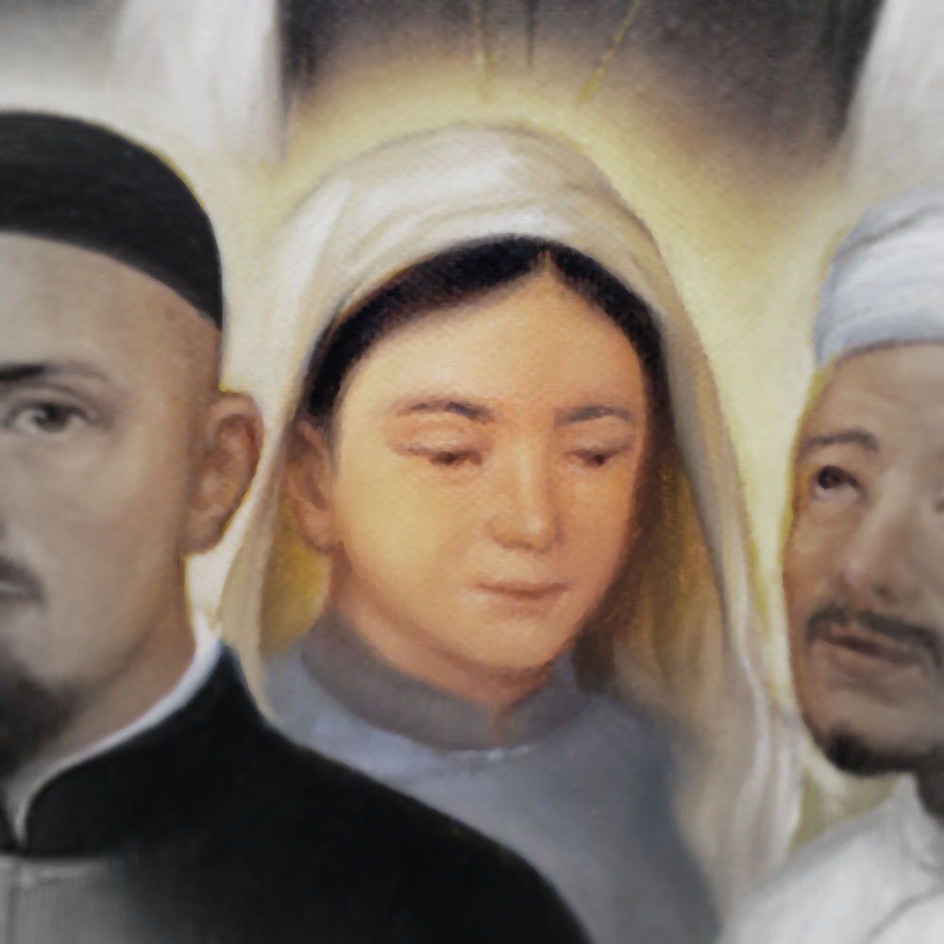
林昭貞女
中華殉道諸聖
聖林昭，聖名佳德，生於1817年，貴州晴龍人。父親國相，是一位好教友，因不肯背教而被捕入獄，她的母親為她付洗。聖林昭聰明秀麗，她立志受守貞。劉瑪竇神父很器重她，送她到貴州上女學堂。25歲時正式發願守貞，入雲南馬蒂亞主教創立的貞女會。聖女從小就堅守潔德。她常說：「上天的道路，一次守貞，一是殉道。」在學堂，她努力學習；下課後，她勤念經、作女紅、看聖書。1858年1月28日，林貞女被砍了21刀而死。享年41歲。
(1817-1858)

Slide 21
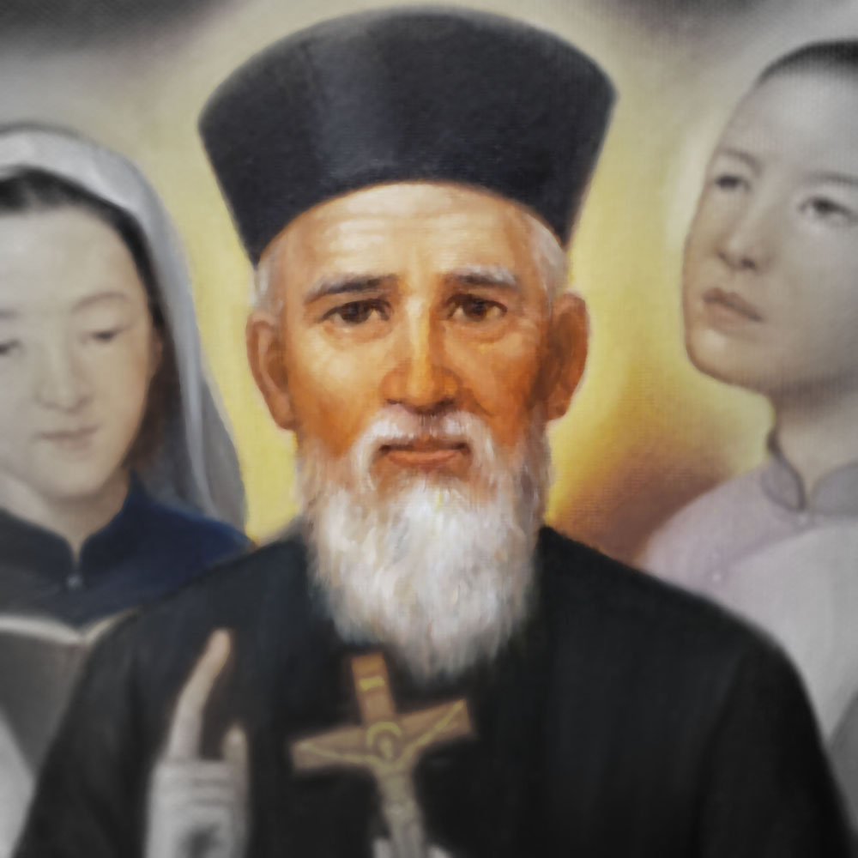
劉格來神父
中華殉道諸聖
聖劉格來神父(St. Franciscus Clet, CM)，1748年8月19日生於法國。出生次日即受洗，取名聖方濟·雷奇思。他長大後，選擇加入遣使會。1773年3月27日晉昇鐸品，年僅25歲。1791年初，他求長上准其去中國傳教。同年2月一日長上答允所求。他先到澳門學習中國語言，然後奉命前往江西傳教。他在中國傳教初期，一年內就偶一百多人受洗。本來有更多的人要求受洗，但他堅持：領洗者第一要懂道理，第二要按道理實行，寧缺毋濫。一年後，他被派往武昌。1819年新的教難發生，他逃往河南，被一貪財的教友出賣被捕入南陽府。每天都要接受審問和鞭打，劉神父整晚以祈禱代替睡眠。1820年元旦被判死刑。2月18日解送到刑場後，他先跪下祈禱，然後半跪著幫在十字架上被活活勒死。享壽72歲。
(1748-1820)

Slide 22
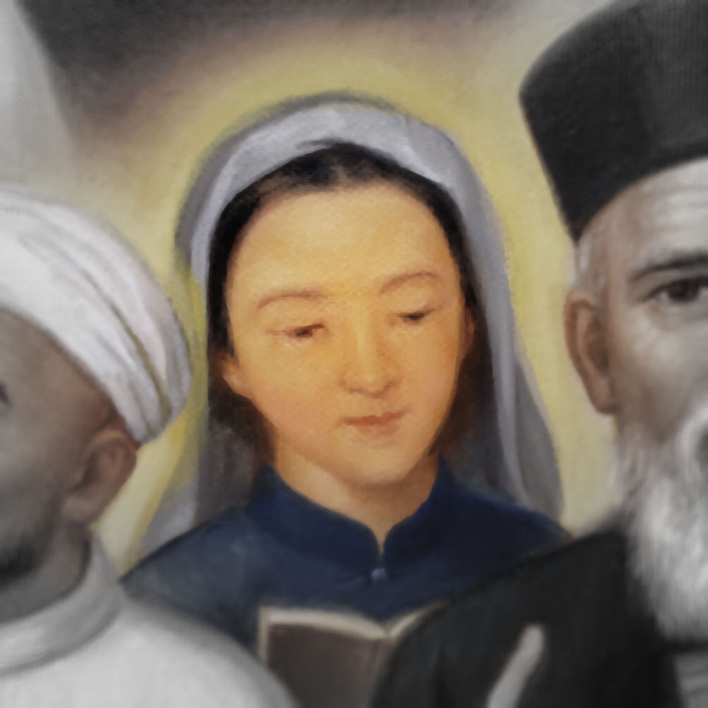
曹桂英
中華殉道諸聖
聖婦曹桂英，聖名雅妮，生於1821年4月28日，貴州興義人。自幼生長在天主教家庭。18歲時結婚，2年後丈夫去世，兄嫂狠心把她逐出家門。桂英逆來順受，決心為主守節。她邀一孀婦同住，虔誠敬主，每逢神父來，必熱心告解、領聖體。1856年，仇教風起，桂英被捕。知縣張鳴鳳審訊時，先說好話，勸她背教，然後以惡言恐嚇。桂英依然不從，遂用大刑。官兵對她說：「你若不背教，就定你死刑。」桂英回答：「縱然死，也不背主。」次日重審，她依然堅定如初。農曆正月22日到25日，她被罰站囚籠，聖人虔心祈禱，一直念經。1856年3月1日斷氣前夕還在念：「天主可憐我，耶穌救我。」後為主殉道。享年35歲。
(1821-1856)

Slide 23
劉文元
中華殉道諸聖
聖劉文元，聖名伯多祿，生於1760年，貴州桂筑人。文元近40歲時尚未進教。1797年，有一位婺川的教友名冷納爵，是販賣綢緞的，在文元家中借宿，乘機講論聖教道理，文元頓時感動，願意信主奉教。1800年，教難起，官兵把文元捉去，發配黑龍江、烏魯木齊等地。文元在充軍的地方，差不多吃了30多年的苦，沒有一句怨言，反而勸化了不少人信主。好幾次雖有機會，他卻不肯逃走。1803年被赦回家，愛主愛人之心更加熱切。後來再次被捕，縣官迫他背教，他不從，即判死刑。1834年5月17日行絞刑時，有一火球出現，停在他頭上；又出現一白衣少年，替他揩去血跡，隨即不見了。享壽74歲。
(1760-1834)

Slide 24
陳昌品修士
中華殉道諸聖
聖陳昌品修士，亦名陳章炳，聖名保祿，生於1838年4月11日，貴州興仁人。父親陳傑在馬場遇到教友傳教而接受洗禮，但他因家境窮困無法撫養兒子，故將陳昌品交由李萬美神父修養。陳昌品在16歲那年入小修院，聖誕節領洗，並接受堅振，他喜極流淚。翌年復活節初領聖體，更顯虔誠。聖陳昌品天資平常，內心卻有大無畏的精神。他父親看他長大成人，想靠他送終。但昌品說：「教會養我，我是教會的人，我蒙主寵照，要作的事比家庭更重要，不能違逆主命。」1860年諸聖節，他入青巖姚家關聖伯鐸大修院讀哲學，念主大恩，感激圖報。惜未晉鐸即遇教難，於1861年7月29日在姚家關殉道。得年23歲。
(1838-1861)

Slide 25
袁在德神父
中華殉道諸聖
聖袁在德神父，姓名若瑟，生於1766年，四川彭縣人。父母皆為老教友，熱心敬主，生五子，在德最幼。1795年，聖人在29歲時晉升司鐸，委派管理川東、川西邊境地區教務。袁神父身材高大，容貌端莊，儀表凜然， 十分謙和。後遭逮捕，官府多方誘他背膠，袁神父誓死不從。他的同窗劉瑞廷神父聞悉，特從渠縣趕來，進到內監，和他敘談多時，並為關在外監的教友施聖赦。10月26日袁神父被解往省城，被判絞決死刑。聖若翰誕辰前一日， 押赴行刑。袁鐸行刑時，和顏悅色，還安慰教友說：「你們不要難受，不要恐懼，該當堅心依靠天主。」時值1817年6月23日。聖人享年51歲。
(1766-1817)

Slide 26
張文瀾修士
中華殉道諸聖
聖張文瀾修士，聖名若瑟，生於1831年，四川巴縣人。他生長於教友家庭，從小就接受洗禮。小時在木坪學堂讀書，也學拉丁文，因為犯了校規， 斥令退學。他25歲時，進六聰關修院，德業日盛月增。文瀾修士的功課雖然差一點，由於他的毅力，終於進了姚家關城伯鐸大修院攻讀神學。他的德行令人佩服，又懂些醫道，附近孩子有病，多請他診病，他見有嬰兒病危，便給他們付洗，救了許多小孩的靈魂。他救人的心非常大，可惜正當有為之年，遭遇較難， 1861年7月29日在姚家關殉道。享年30歲。
(1831-1861)

Slide 27
劉瑞廷神父
中華殉道諸聖
聖劉瑞廷神父，聖名達陡，生於1773年，四川邛崍人。父母親都是熱心教友。他2歲時父親去世。21歲時，義父、生母雙雙去世。他給一位傳教士做助手，這位神父見他為人誠實，教他拉丁文。徐德新主教見他才德兼備，晉升他為司鐸。派他協助川東教會，兼理貴州和村東北教務。劉神父熱心誠篤， 勤盡聖職，他說：「我不怕，為光榮天主，我準備一死。」當劉神父在教友家，慶祝聖神降臨節時，一張姓教友到衙門告密，縣官立派差役緝拿，收入監牢。1823年11月29日，在四川渠縣被提審，當值縣官對他說：「你的死期到了。」神父答說：「這是我極歡迎的時刻。」並在大堂上，講起聖教道理來。隨即受絞刑殉道，享年50歲。
(1773-1823)

Slide 28
盧廷美
中華殉道諸聖
聖盧廷美，聖名業樂，生於1811年，貴州毛口場人。父親名文富，是個讀書人，教書為業。廷美是長子，四書五經過目成誦。因父親年邁，由他代理教學管帽，值得學童尊敬。他本身清水覺，是白蓮教的一排。1853年10月駱多默神父給他付了洗禮和堅振。廷美皈依主後，生活徹底改變，他勸教友忍讓，也戒了酒。1857年在馬賴神父殉道後，他繼續馬神父傳教的工作。後來因不願背教，知府戴鹿芝判他死刑，廷美便喊：「耶穌救我。」1858年1月28日他被斬首而死。享年47歲。
(1811-1858)

Slide 29
白小滿
中華殉道諸聖
聖白小滿，聖名樂倫，生於1821年，貴州水城人。家境青行，本性善良。聖馬賴神父由貴州到廣西西林傳教，小滿聽道望教。1856年，小滿領洗。領洗後，他愛主更熱切。教難時，小滿和馬賴神父同時被捕。縣官在審訊時問白小滿：「白小滿，你為何同馬顔往來？」（馬賴神父並不叫馬顏，馬顏是個匪徒縣官用此名誣辱神父。）小滿回答：「我是一個苦工，是服侍馬賴神父的。」縣官道：「你是本縣的百姓，為何要追隨馬顔？」於是動大刑，杖打三百 ，逼其背教。白小滿說：「我不能背棄天主，情願與神父死在一起。」縣官大怒，叫差役用木筷塞住其口，立即推出斬首。白小滿是廣西的第一位為主殉道者。時值1856年3月1日。享年35歲。
(1821-1856)

Slide 30
王羅曼德
中華殉道諸聖
聖婦王羅氏，聖名曼德，生於1802年，貴州遵義人。出嫁後隨夫。不久丈夫去世，她開了一家小客店，足堪溫飽。傳教員見她是個直心人，便給她講道理，又指着胡神父說：「你看他辭別父母親人，遠涉重洋來到陌生異國，要救人的靈魂，你要不要他救你的靈魂？」她極受感動，流淚下跪，誓願從此信奉真主。她學完要理，在聖誕節領洗，又領了堅振。後求主教許她為教會服務，只為榮主教靈，不要工資。她被派在貞女院燒飯洗衣，勤奮工作，從不叫累。胡神父昇主教後，她又到姚家關大修院管廚房。不久發生教難，她不但不逃走，還為被捕人送飯。1861年7月29日，自願為主殉道。享年59歲。
(1802-1861)

Slide 31
王炳
中華殉道諸聖
聖王炳，聖名樂倫，生於1802年，是貴州貴陽人。幼時由唐若望神父授洗和施堅振。他經常去孤老院看望病人、勸長者們依靠天主，並為亡者送終安葬。他愛人如己，有求必應，綽號「王善人」。1857年，教難興起，王炳和盧廷美等人在念晚課時被官兵捉去。審訊時，戴知府說：「原來你在此傳教，教壞百姓。」王答：「我奉的教，是祖宗和父母傳給我的，我們念經恭敬天主有何不對？」知府又問：「本府一定要你悔改，你悔不悔？」黃答：「我不悔，我信的是天地的真主宰。」知府大怒，命人把它推出斬首示眾。時值1858年1月28日。聖人享年56歲。
(1802-1858)

Slide 32
郝開枝
中華殉道諸聖
聖郝開枝，聖名雅敬，生於1782年，是貴州修文人。20歲時領洗入教。他的妻子因病逝世後，他因嚮慕貞德，沒有續弦。開枝為人忠厚，喜歡幫助貧困。他在大齋的日子，連煙、茶都不沾。平日熱心祈禱，直到半夜。又把自己的住宅獻給教會，改建為聖堂。人們稱他「活聖人」。1814年，教難大起。縣裡的差役把開枝和二百多名教友捉去，逼他們踐踏大堂地上用石灰畫的十字架，開枝和交友零死不從，因此受大型，收押入監。後充軍到蒙古、伊犁地方。1836年，開枝有被捕，被迫背教，用重刑，始終不屈。他在監裏天天高聲場經，讚美天主。行刑前，忽然天昏地暗，有一光球在他的頭上，明示他的靈魂正直奔天國。時值1839年5月29日。聖人享年57歲。
(1782-1839)

Slide 33
雷鳴道主教
中華殉道諸聖
聖雷鳴道主教(St. Luigi Versiglia, SDB)， 1873年6月5日生於意大利北部。15歲進入慈幼會初學院，於1895年晉鐸。1906年，他率領第一批慈幼會會士到中國傳教，先在澳門開始辦學校。1920年任聖座廣東韶關區代牧，次年被祝聖為主教。雷主教為教區創辦了大小修院，栽培傳道員，設孤兒院和安老院。1930年2月25日聖人與聖高惠黎神父搭乘木舟，往連江縣去，同行的還有傳道員、老師和學生共十餘人。在犁頭明的地方，遭遇土匪，索求買路錢，又要強虜在船上幾個女子。兩位傳教士以自己的身體擋住船艙門口。土匪用鎗柄猛打傳教士的身軀，致使他們遍體鱗傷，流血暈倒在地，又將他們拖上岸，捆綁在一起推進竹林。在聖人和高神父跪地舉頭望天之際，奉獻了他們的生命。雷主教終年57歲。
(1873-1930)

Slide 34
高惠黎神父
中華殉道諸聖
聖高惠黎神父(St. Callisto Caravario, SDB)，1903年6月8日生於意大利北部。1919年在慈幼會宣發初願，1924年9月14日宣發終身願，同年動身到中國傳教， 1929年有聖雷鳴道主教祝聖為神父，立刻被委任為廣東連江縣本堂主任。他虔誠事主，忠於修會，凡事都以愛德的精神去為人靈服務。1930年2月25日聖人與聖雷主教搭乘木舟，往連江縣去，同行的尚有傳道員、老師和學生共十餘人。在犁頭明的地方，遭遇土匪，索求買路錢，又要強虜在船上幾個女子。兩位傳教士以自己的身體擋住船艙門口。土匪用鎗柄猛打傳教士的身軀，致使他們遍體鱗傷，流血暈倒在地，又將他們拖上岸，捆綁在一起推進竹林。在聖人和高神父跪地舉頭望天之際，奉獻了他們的生命。其後又將他們拖上岸，捆綁在一起推進竹林。在聖人和高神父跪地舉頭望天之際，奉獻了他們的生命。高神父享年57歲。
(1903-1930)

Slide 35
富格辣主教
中華殉道諸聖
聖富格辣主教(St. Franciscus Fogolla, OFM)，1839年10月生於意大利，為方濟會回事。他父母為紀念聖方濟•亞西西而替他取此聖名。1863年10月4日晉鐸。1868年2月11日到中國太原府。他的虔誠令眾人都稱讚他，但同時也受到敵人的反對。在大荒年，富格辣主教向國外乞求援助幫助飢民。1884年他建造了一座教堂，奉獻給耶穌聖心。1880年第一次宗教會議被選為神學家及發言人。1898年他帶了中國資料去杜林參加國際傳教展覽會。1898年參加意大利萬國展覽會。1900年7月9日遭到拳匪殺害。他最後一句話是：「我從未傷害任何人，但是幫助了很多人。」他61歲時為主殉道。
(1839-1900)

Slide 36
雷體仁神父
中華殉道諸聖
聖雷體仁神父(St. Elia Facchini, OFM)，1838年7月2日生於意大利。1858年加入方濟會。他念神哲學時，成績優異， 1864年12月在Ferrara晉鐸。1868年4月與八位同伴來中國傳教，分擔富主教及其他傳教士的辛勞。在太原，他在大修道院任院長，教神學。他一天只睡4小時，編寫哲學、神修學的教材。1897年他又被召回太原府去令到大修院。他度着刻苦嚴謹的生活，向後輩提供了培育修道生活的材料。雷神父在中國傳教33年，深受人景仰。1900年7月9日被暴民所殺害。享年61歲。
(1839-1900)

Slide 37
德奧理神父
中華殉道諸聖
聖德奧理神父(St. Theodorica Balat, OFM)，1854年4月23日生於法國。聖名德奧理•若瑟•瑪利亞。20歲時進入Albi的大修院。他的個性好動。1880年在英國穿上會衣，成為方濟會會士。他在Woodlands修院四年，對傳教很有興趣，決定去中國廣傳福音。1885年12月1日到太原府。他的中文很好，令中國人都很驚訝。他是方濟會的初學生的導師，他已祈禱刻苦操練，使他的個性平穩安詳。可惜他的身體不好， 1897年艾士傑主教派他回太原作管家並管帳，也是中國修女的神師。當教難發生時，教友勸他逃走，他說：「我的責任就是留在這裏。」當官兵衝進修院時，他降福了修女。他在1900年7月9日殉道。享年46歲。
(1854-1900)

Slide 38
董哲西神父
中華殉道諸聖
聖董哲西神父(St. Cesidio da Fossa, OFM)，1873年8月30日生於意大利。他常到有真幅伯納定da Fossa與伯幅茂弟da Monticchio聖髑的修院去祈禱。1891年11月21日，董浙西加入方濟會。晉鐸後被派到Marsi, Marignano的修院宣講福音。到羅馬受訓以後才被派遣到中國，在往湖南衡陽的旅途上受了不少苦。那時雖然教難迫近，但是他仍然充滿熱火地去宣講福音。他的中文好，他愛天主、愛聖母，吃苦耐勞。他給他父母最後的信中，提到他在中國的快樂，請他們代土，使更多中國人信教。1900年7月教難開始， 7月4日被暴民用刀劍將它處死殉道，董神父終年26歲。
(1873-1900)

Slide 39
范懷德主教
中華殉道諸聖
聖范懷德主教(St. Antonio Fantosati, OFM)，1842年10月16日生於意大利， 23歲晉升神父，為方濟會會士。1867年與雷體仁神父到中國湖北教區。他學的中文又快又好，人們叫他洋教授。他以虛心，謹慎地研究中國文化的態度來傳教。1878年建立孤兒院來收養棄嬰，並用國外來的捐獻救助貧苦。1892年晉升為湖南東部教區的代牧。他在最後八年遇到許多痛苦與災難。1900年7月9日，義和團迫害教會時殉道，有些見證人說：「在他受難的地方，看見一位好像發光的天使往上升。」聖人享年58歲。
(1842-1900)

Slide 40
安振德修士
中華殉道諸聖
聖安振德修士(St. Andreas Bauer, OFM)，1866年11月24日生於法國。他在家中排行第六，從小有溫和及反省的個性。他喜歡用花草去裝飾聖堂。他在英國加入方濟會作輔理修士，後回法國服役三年。1899年5月4日安修士、富主教、八位神父、七位修女與四維修生獲派遣到中國傳教。他熱心助人，在他長期祈禱中，不斷求天主是他作一個聖人。在短短14個月的傳教工作中，在修完裏、在診所，他以良善的撒瑪黎雅人的態度來服侍病人。他在家書中表達出希望為苦難的耶穌犧牲。1900年7月教難開始，聖安振德修士於7月9日殉道。享年34歲。
(1866-1900)

Slide 41
張煥修士
中華殉道諸聖
聖張煥修士，聖名若望，生於1882年，是山西陽曲人。父母都是好教友。他三歲時，已懂得而且喜歡念經，在家人外出已未歸時，為了保佑未歸人，他便跪在聖母像前面念玫瑰經。他平日也愛模仿神父作彌撒、聖體降福、唱經。1896年， 13歲入小修院，在杜文都院長、范神父和高永康老師的教導下，日進於德，翌年和張志和同進入太原大修院。他的特性是善良、和氣、虛懷若谷、循規蹈矩。1900年，教難發生時，他願與神父們一起殉道，不願伺機逃走。7月9日，在修院被害，時年18歲。
(1882-1900)

Slide 42
艾士傑主教
中華殉道諸聖
聖艾士傑主教(St. Gregorius Grassi, OFM)，聖名伯多祿•安東尼，於1833年12月13日生於意大利。父母都是熱心的教友，父名若翰，母名保辣•瑪利亞。1848年12月14日，時年15歲，入了方濟各會，改名額我略。他十分欣賞方濟會的精神，盼望往遙遠的地方作貧窮的傳教士。八年後晉升鐸品， 1860年來到中國。1867年9月19日，成為山西教區的副主教。在他管理教務的24年裏，家務上的進展、物質上的建設極多，如：教友增加、神職班的培植、聖堂的建築、加厚基金。他深信在中國建立教會，必須恭敬耶穌聖體，因此他經常為太原教友安排明供聖體。1900年7月9日，艾主教在山西為主致命。享年67歲。
(1833-1900)

Slide 43
安守仁神父
中華殉道諸聖
聖安守仁神父(St. Giuseppe Maria Gambaro, OFM)，聖名伯納德， 1869年8月7日生於意大利。他很聰明敏銳，意志堅強，學業成績理想。他熱忱、明智、有活力又有洞察力。1886年加入方濟會，他畢業後，立刻成為副院長。1892年3月13日晉鐸後，派為Omavasso院長。1896年到中國湖南。他作過小修院的老師兼院長，也在常寧縣的煙州鎮教會傳教。他以平靜與信賴天主的態度來面對傳教的困境。1900年7月較難開始。7月7日當他和范主教回到衡陽時，被暴民用刀劍將他們處死。死前他說：「耶穌，可憐我們，拯救我們。」享年31歲。
(1869-1900)

Slide 44
董博第修士
中華殉道諸聖
聖董博第修士，聖名保祿，生於1882年，是山西太原人。父母都是好教友，古城營村有教友二百多人。他自幼便端莊持重，做事認真，遵行父母的教導，聖召早已萌芽。1893年他進入小修院， 1895年入大修院。他特別孝敬聖母。1897年參加萬國博覽會。1899年他作修生的領袖。1900年，教難發生時，省縣當局貼了告示：「茲有洋教肆虐，觸怒神人。凡屬教民，改過自新……先此週知，各宜知照。」他的父母及兄妹們都遇害。他願與神父們一起殉道，不想伺機逃走。7月9日在修院被害。終年僅18歲。
(1882-1900)

Slide 45
張志和修士
中華殉道諸聖
聖張志和修士，聖名斐理伯，生於1880年，是生西林縣人。父母都是好教友，後代幾乎全為教會服務。張修士在16歲那年，孫家播神父保送他進洞兒溝小修院。雖然他的天姿中等，別人讀書只需讀一遍，他卻要讀二百遍，但兩年後他就升入大修院。他的長處是溫良誠實，守規盡職，行所當行。1900年7月9日，他和其他修生遊玩時，突然被匪兵帶走，跟主教一起殉道。聖人終年僅20歲。
(1880-1900)

Slide 46
張景光修士
中華殉道諸聖
聖張景光修士，聖名若望，生於1878年，是山西泰國人。父母都是好教友。景光小時喪父， 15歲喪母。他天資聰穎， 12歲時艾士傑主教收他入小修院。他在神父的教導下，個性變得很溫和。1894年，他升入太原大修院。在這修院六年，刻苦向學，毫不苟且。他格外孝愛聖母瑪利亞，熱心念玫瑰經。他有超人的善功，默想耶穌苦難、拜苦路。1897年10月從艾主教手中領了四品，隨雷院長讀神學。1900年，教難快發生時，他卻很輕鬆地對同學說：「準備殉道吧！涼涼的一刀，便可賺得天堂。」7月9日，在修院殉道，年僅22歲。
(1878-1900)

Slide 47
王銳修士
中華殉道諸聖
聖王銳修士，聖名若望，生於1885年2月26日，是山西文水縣人。父母都是好教友，王銳在嬰兒時期被便稱作小天使。他的父母不希望他將來成高官富貴，只希望他能夠發揚天主的光榮。他剛開始學說話的時候，父母親教他念早晚課。1895年，他進入小修院。1897年升入太原大修院，院長也選他去意大利參加萬國博覽會。在意大利，他的儀容高雅脫俗，臉上散發着純潔之光，好像天使下凡，人見人愛。1900年，教難發生時，若翰神父勸他逃避，他卻甘願為主捨棄生命。7月9日，聖王銳在修院被害殉道，那年他只得15歲。
(1885-1900)

Slide 48
郭西德神父
中華殉道諸聖
聖郭西德神父(St. Albericus Crescitelli, PIME)，1863年生於意大利，聖名亞培利谷。父母是虔誠的教友。聖人從小敬主愛人，受到良好的天主教教育。畢業於宗座外方傳教會修院後晉鐸，大約在1888年，來到陝西南境教區傳教。12年來華，他不辭辛苦，不避危險，努力傳福音。自朝廷頒佈禁教之諭後，神父身處危境，但善牧為守護羊群，仍不離開。及至燃眉，教友勸他避難，他才願意出走，怎料剛要渡河，拳匪紛至，舉刀亂斬，神父手臂與面部頓時鮮血淋漓，拳匪把神父捆綁了，又把臭水灌入他的口中，撕裂他的衣服，灼傷肌膚，並百般譏諷，通宵達旦。1900年7月21日，辛苦垂危，但仍祈禱不止，最終被拳匪亂槍致死。享年37歲。
(1863-1900)

Slide 49
趙全信
中華殉道諸聖
聖趙全信，聖名雅格，生於1856年，是山西太原人。他是方濟第三會會友， 為人和氣、爽直，一生雖貧寒勞碌，仍努力修德祈禱。庚子年7月8日早晨，他哭着說：「如果主教、神父們要死，我也要和他們一起去。」年邁的母親問道：「要是你死，誰照顧你的妻兒和母親？」全信指着天回答：「『天主』！他不單是天主，也是父親，尤其是孤兒和窮人的父親；我在天堂上被在世上與你們更近；我會幫助被安慰你們的。」就這樣，於1900年7月9日，他和主教們一同被拉去刑場。有人向官兵說他不是教徒，他卻喊道：「我是教友！是跟隨基督的，且是方濟各修院的工人，我很高興為信仰而犧牲我的生命……」於是做了刀下的犧牲品，為主殉道。享年44歲。
(1856-1900)

Slide 50
王二滿
中華殉道諸聖
聖王二滿，又名西滿，聖名伯多祿。他生於1864年，是山西太原人。他是方濟第三會會友。年輕的時候，在孤兒院服務，也兼做印刷工作，後來幫助武神父，打理神父宿舍。酸性品的文件中說：「王二滿心地善良，謹守天主的誡律。」他曾和史伯多神父到晉西去傳教。到過陝西，後回到太原維修生們燒飯。修院解散後，他仍留守修院。因在官府前毅然表示自己的信仰而殉道。他真是一位忠勇、熱心的模範教友。1900年7月9日殉道，享年36歲。
(1864-1900)

Slide 51
埃明納修女
中華殉道諸聖
聖埃明納修女(St. Erminia di Gesu, FMM)，1876年4月28日生於法國。1896年加入瑪利亞方濟各傳教修女會。她被派遣到中國傳教，共有六位修女同行，她擔任院長。1899年到達山西太原應，她全心為傳教使命服務，尤其是對孤兒的教育。1900年拳亂，她說：「我們不要憂慮，但要保持平靜和信德，我們是天主的兒女，只有天主照顧，讓我們全心依賴永生的天主吧！」教難開始後，她又說：「我來中國的目的，是為基督獻出我的血和生命。」1900年7月9日，她率領修女赴難，在唱「讚美天主」的感恩聲中互相擁抱着，然後就把頭放在刀下，鮮血染紅了她的白色會衣。她是該修會的第一個殉道者。享年24歲。
(1876-1900)

Slide 52
菊斯德修女
中華殉道諸聖
聖菊斯德修女(St. Maria di S. Giusto, FMM)，1866年4月26日生於法國，是瑪利亞方濟各傳教修女會團體中光榮殉道的第五位。她的家人都是熱心的農家。她在最後的幾封家書中寫道：「仁慈的天主繼續使我痛苦，但用恩寵來支持我。我多麼願意整天在至聖聖體前，如此愉快地把我心向主傾吐。」在這一群殉道者中，菊斯德修女和她同修院的修女們是最後受死的。為此她們看到其他殉道者殘忍的被殺，就一起唱「讚美天主」感謝中，並彼此互相擁抱。她們是在1900年7月9日殉道於山西太原。聖菊斯德修女享年34歲。
(1866-1900)

Slide 53
巴溪修女
中華殉道諸聖
聖巴溪修女(St. Maria della Pace Bolsena, FMM)，1875年12月13日生於意大利。她是馬利亞方濟各傳教修女會首批殉道者中最年輕的一位，殉道時還未滿25歲。在殉道前一年，她寫信給家人說：「教難快來了，中國人要迫害教會，要喝殉道者的血。天堂好近哦！只要再走一步路，就可到達了。」聖巴溪修女是一位優秀的音樂家。當士兵衝進時，她第一個領唱拉丁文勝利聖詠「讚美天主」，感謝天主賜給殉道來臨之恩典。一個士兵看到這些修女們如此勇敢面對死亡，就說：「能使她們有這樣的快樂面對死亡，一定是個偉大的宗教。」聖巴溪修女1900年7月9日為主殉道。享年25歲。
(1875-1900)

Slide 54
那達理修女
中華殉道諸聖
聖那達理修女(St. Maria di Santa Natalia, FMM)，1864年5月5日生於法國。她在24歲時進入瑪利亞方濟各傳教修女會。她勤勞工作，能收斂心神，度平安寧靜的生活。在教難前不久，她寫道：「我很高興天主揀選我為第一個受苦者，我也高興能在中國。這是我的聖召，我願意為天主受苦，救很多的靈魂。」她常鼓勵別人，總是說：「假如我沒有痛苦，我會認為天主不愛我了。」因此殉道為她是最大的賞報。在主教、神父、修士和工友們殉道後，輪到七位修女們，她們在唱「讚美天主」的感恩聲中互相擁抱，然後甘願將她們的頸放在到頭上而死。聖那達理修女和其他修女在1900年7月9日於山西太原殉道。享年36歲。
(1864-1900)

Slide 55
雅芒定修女
中華殉道諸聖
聖雅芒定修女(St. Maria Amandina del S. Cuore, FMM)，1872年12月28日生於比利時盧森堡省。1895年加入瑪利亞方濟各傳教修女會， 1899年修女啟程往中國傳教。後來，她在太原府教會診所工作，修女常微笑着送藥給病人，並安慰他們。當地人稱她為：「笑口常開的外國姑娘。」1900年，她曾這樣寫道：「我總是很快樂，經常感謝耶穌給了我和姊妹們修道生活的恩典。」當雅芒定修女被帶到刑場時，她仍高興地說：「天主，你揀選了我，除了我的生命、我的心、我的靈魂外，我還有什麼能奉獻給你呢？」1900年7月9日，修女唱着歌去殉道，被砍頭前，她求天主感化那些是她得到殉道恩典的中國人。雅芒定修女終年28歲。
(1872-1900)

Slide 56
嘉納修女
中華殉道諸聖
聖嘉納修女(St. Maria Chiara Nannetti, FMM)，1872年1月9日生於意大利。她18歲時離家前往羅馬，懇求瑪利亞方濟會的會祖——苦難瑪利亞接納她加入修會。她一生中的箴言是：「手為工作，心向天主。」她如同一顆流星渡過世上短暫的生命。1900年，當拳匪迫害教會時，她和其他姊妹一起詠唱「讚美天主」來感謝天主給了她致命的恩典。在她們最後互相擁抱後，她就被砍頭了。1900年7月9日修女殉道於山西太原，終年28歲。
(1872-1900)

Slide 57
雅都斐修女
中華殉道諸聖
聖雅都斐修女(St. Maria Adolfina Diericks, FMM)，1866年生於荷蘭。她是一個孤兒，自幼被一善良的家庭修養，在天主教學校內讀書。在她27歲時，感到天主的召喚，便立刻慷慨地回應，加入馬利亞方濟各傳教修女會。其後與六位修女一起來到中國。他在中國傳教期間，到處散發着聖德的芬芳，她關心中國人如同自己的同胞，經常在夜晚照顧孤兒院的嬰孩。她還不斷的向天主祈禱，求天主賜她殉道之恩寵。天主說聽了她的祈求，在教難時，她用她的鮮血證明了她的信仰。在她殉道以前，她對同伴們說：「如果我有幸做一個殉道者，我會將我殉道的棕櫚枝葉分給別人。」1900年7月9日在山西太原，她得到了長久以來渴望的殉道棕櫚枝。聖雅都斐修女享年34歲。
(1866-1900)

Slide 58
武安邦
中華殉道諸聖
聖武安邦傳道員，聖名伯多祿，生於1860年，是山西太原人，也是方濟第三會會友。艾士𠎀主教見他為人老實，求學心切，便留他在總堂裏管理飯廳，也作雷體仁神父的隨從。教難起，他奉艾主教之名，和德神父的隨從——成若翰往長溝村去，送銀子給在那裏避難的神父。途中，被清朝政府軍逮捕，奪去銀兩，迫其背教。他們不從，被捆綁，吊在樑上。傍晚，守兵說：「如果你們以後不再伺候洋人，我就釋放你們。」兩人經過一番討論，認為不伺候洋人不算背教，所以就答應了。回到主教府後，再也不離開半步，但後來他和艾主教等一起被捕。1900年7月9日殉道。享年40歲。
(1860-1900)

Slide 59
申計和
中華殉道諸聖
聖申計和，聖名多默，生於1851年，是山西陽曲人。他年少時就非常熱心，把自己奉獻給天主，更是聖方濟第三會會友。他最喜歡在聖堂裏念經祈禱，勤領聖事。24歲時，跟張保祿神父當隨從，張神父到洞兒溝去任總務，他也跟去。數年後因病回家。1890年去太原幫艾士傑主教， 10年旦夕不離，忠心地伺候主教外，兼管更衣室祭服、聖器。計和終生獨身未娶妻室，性耿直、少言語，頗似多默使徒。他和艾主教脾氣非常相投，做起事來，兩人如出一轍，一同傳教，一同工作， 情誼也更密切，最後一同殉道。1900年7月9日聖人在太原監獄殉道。享年49歲。
(1851-1900)

Slide 60
張榮
中華殉道諸聖
聖張榮，聖名方濟，生於1838年，是山西陽曲人。他在妻子去世後，到了太原總堂工作，職務是孤兒院的門房，那是他已50歲。看門的職責要有耐性；張榮卻做了十多年，他認為這職務是服侍天主的好方法，所以主教很看重他。他每天用很長的時間念經祈禱，大小齋也都嚴格恪守。較難爆發後，他的女婿田萬成備了爐子進城，想接他到長溝家中避難，張榮堅持留下來。最後於1900年7月9日，於山西太原與主教、神父等一同殉道。享年62歲。
(1838-1900)

Slide 61
陳西滿
中華殉道諸聖
聖陳西滿，聖名若瑟，生於1855年，是山西潞城人。父親陳來榮，母親李安妮，家人世代都為教會服務。西滿曾進太原大修院，但因病輟學。他矢志獨身，跟隨主基督。他謙遜熱心，更投身於傳道員工作，亦為方濟第三會會友，為大人、小孩講授要理。1897年隨主教去意大利參加國際傳教博覽會，一路服侍主教和修生，當瑣碎事務的管帳先生。陳西滿舉止端正熱心，令修身們都留有極好的印象。1900年義和團進入太原時，以大字報宣告：「傳教員在井中下毒，殺老人、嬰兒，陰謀顛覆政府」等誣陷的罪名，使陳西滿和其他天主的忠僕於7月9日殉道。他享年45歲。
(1855-1900)

Slide 62
張板紐
中華殉道諸聖
聖張板紐，聖名伯多祿，生於1849年，是山西陽曲人。青年時加入了方濟第三會。他念經時如聖人般熱心，他認為參與彌撒、領聖體、祈禱等就是他生活的力量。每天他和家人熱心誦唸玫瑰經，並傳揚敬禮聖母的禮儀。他上去太原總堂做雜工，教難發生時，堂裏的工友大都逃走了，他卻甘願擔當一切工作。就這樣，他便和神長們一同殉難。1900年7月9日殉道。享年51歲。殉道數天後，他的兒子雖然害怕，仍到聖堂去拜苦路，板紐顯然給兒子，勸他恆心堅忍，不要害怕，還鼓勵他要忠信到底。五天後，他的兒子也被害殉道。
(1849-1900)

Slide 63
馮德
中華殉道諸聖
聖馮德，聖名穆迪，生於1855年，是山西朔縣人。替他施洗的，是殉道者張若瑟神父，付堅振的是聖艾士傑主教。主教任命他在總堂當看更，馮德殷勤盡職，三、四年始終如一，但他最大的願望是能夠做一個收視，所以申請加入方濟第三會，入會獲准後，很快樂地發了願，穿上回憶。教難爆發後，他不離開聖堂，照常守夜當值。最後於1900年7月9日，和主教、神父等一同殉道。享年45歲。
(1855-1900)

Slide 64
閻國棟
中華殉道諸聖
聖閻國棟，聖名雅格，生於1853年，是山西陽曲人，也是方濟第三會會友。國棟一生務農，後來他去太原總堂工作，先管理總堂菜園，為傳教士、修女及大小修院供應日常蔬菜。最後一年去幫助廚務，他作飯的技術並不正，可是他耐勞的精神卻難得。送飯、擔水、餵狗，樣樣都做，因此頗受敬重。1900年7月9日的兄弟宴，就是國棟一手包辦的，但三個小時後，這位副廚師手執得勝棕櫚枝，去赴天堂的盛宴，為主殉道。享年47歲。
(1853-1900)

Slide 65
王亞納貞女
中華殉道諸聖
聖王亞納，聖名亞納，生於1886年，是河北威縣人。她只幼熱心祈禱，並帶領他人祈禱。她10歲就守大齋，堅持守貞不嫁，殉道時年僅14歲。1900年7月21日，拳匪闖進馬家莊，把貞女和其他教友多人逮捕，押往大寧村，迫其背教。貞女說：「我要信天主，我要奉教，我不要背教！耶穌快來救我！」第二天早晨，來到刑場，貞女領着眾人祈禱、發痛悔。她面對着魏村的聖堂，挺直地跪着，捧着手雙目向天。匪首先拔刀削去她左肩的一塊肉，再問：「背不背教？」她回答：「不背。」匪首遂砍去她的肩膀。貞女依然捧手望天，面帶笑容說：「天堂的門開了。」然後，便飛奔天國而去。1900年7月22日，聖王亞納為主殉道。終年14歲。
(1886-1900)

Slide 66
王殿慶
中華殉道諸聖
聖童王殿慶，聖名安德肋，出生於1891年，是河北威縣人。1900年拳匪之亂蔓延至河北東南諸州縣，年僅八歲的殿慶跟隨母親王王璐琪，還有小他三歲的妹妹，為逃避拳匪之亂來到馬家莊。是年7月21日，拳匪侵入馬家莊，逮捕了王王璐琪一家人和許多教友。他們被押上車，帶到大寧村去。在進入村子時，拳匪就先將聖王汝梅殺死，再把其他的教友關在一個大院子裏的房中。第二天7月22日，拳匪就把大部份堅拒背教的老少教友，共10個人，殘酷的用大刀砍殺處死。聖童王殿慶臨刑時從容不迫，跪在地上彎着腰，伸出頭頸，還笑容滿面，眼睛注視着母親，如此被砍，身首異地，奔向天鄉，享受永生的福地。僅年9歲。
(1891-1900)

Slide 67
王王璐琪
中華殉道諸聖
聖婦王王璐琪，聖名璐琪，生於1869年，是河北威縣人。他是為篤信天主、寧死不屈的英勇母親。1900年拳匪之亂蔓延至河北東南諸州縣，聖婦王王璐琪帶着愛兒王殿慶和三歲大的女兒，為逃避拳匪之亂，來到馬家莊。是年7月21日，拳匪侵入馬家莊，逮捕了王王璐琪一家人和許多教友。他們被押上車，帶到大寧村去。在進入村子時，拳匪就先將聖人王汝梅殺死，再把其他的教友關在一個大院子裏的房中。第二天7月22日，聖婦要求拳匪先把她的愛兒和女兒殺了再殺她。她看着聖童殿慶笑容滿面，注視着自己，被斬首身亡、女兒身首異處後，她也就了無牽掛地從容就義，壯烈犧牲，一家同時奔向天鄉，享受永生的福地。聖婦享年31歲。
(1869-1900)

Slide 68
王汝梅
中華殉道諸聖
聖王汝梅，聖名若瑟，生於1832年，是河北威縣人。他順德活潑，篤行教會訓導，特別愛慕那些為主殉道的聖者。王汝梅擔任堂區的教友會長，熱心為人服務。1900年拳匪之亂蔓延至河北東南諸州縣，是年7月21日，拳匪侵入馬家莊，逮捕了王會長和許多教友。他們被押上車子，帶到大寧村去。在他們要進入村子時，拳匪就先將王汝梅殺死，再把其他的教友送進去關在一個大院子裏的廂房。到了第二天，拳匪就把大部份堅拒背教的老少教友，共10位，殘酷的用大刀砍殺處死，草草埋在一堆。聖王汝梅會長素來敬仰殉道者之風範，天主賜他受難的恩寵，獲享永生的福樂。時值1900年7月21日，聖人享壽68歲。
(1832-1900)

Slide 69
郎福
中華殉道諸聖
聖郎福，聖名保祿，生於1893年，是河北清河人，母親是郎楊氏。教難爆發，年僅七歲的郎福從外遊玩返家，發現媽媽被捆在樹上，便大哭起來。媽媽便對他說：「孩子，不要哭。來！到媽媽這兒來！」拳匪就把郎福抓着，綁在郎楊氏旁另一棵樹上。然後點火燒房子，又拿長矛穿透郎楊氏的胸腹，再把小郎福手臂砍傷。最後，把母子二人擲到熊熊烈火裏，極殘酷地燒死，燒成了灰燼，時值1900年7月16日。聖郎福是河北省56位殉道聖者中最年輕的，年僅7歲。
(1893-1900)

Slide 70
郎楊氏
中華殉道諸聖
聖婦郎楊氏，聖名不詳，生於1871年，是河北清河人。當她嫁到郎家時，尚未奉教。不久便立志恭敬天主，遵行一切校規，熱心祈禱，友愛待人。教難爆發，拳匪把郎楊氏逮住，綁在一棵榛樹上，面對着他的家門，匪徒問他：「你是教友嗎？」他回答說：「一定是。」當她年僅七歲的獨子郎福從外面遊玩歸來，看見媽媽被捆在樹上，便大哭起來。郎楊氏對兒子說：「孩子，不要哭。來！到媽媽這兒來！」這是多麼有信德、有氣魄、有安為的話啊！拳匪就點火燒房子，又拿長矛穿透郎楊氏的胸腹，再將母子二人擲到熊熊烈火裏，極殘酷地燒死。時值1900年7月16日，聖婦享年29歲。
(1871-1900)

Slide 71
袁庚寅
中華殉道諸聖
聖袁庚寅，聖名若瑟，生於1853年，是河北棗強人。他是一位熱心守規，慷慨好施的教友。1900年7月30日，庚寅前往大營鎮取糧時，暴露了教友的身份，被拳匪抓起來。拳匪逼他向偶像燒香磕頭，他堅決不從並說：「我是敬拜天地真主的教友，你們叫我拜這些小鬼，那是萬萬不能的。」村裏的親友們都來營救他，有的勸他佯裝不是教友。他表示寧死千次萬次也不能背棄天主。臨終時他念：「我的天主，我將我的靈魂交付在你的手中。」袁庚寅為了效忠耶穌基督，獻出了自己寶貴的生命，獲得了殉道的榮冠，享年47歲。
(1853-1900)

Slide 72
劉子玉
中華殉道諸聖
聖劉子玉，聖名伯多祿，生於1843年，是河北深縣人。以燒窯為業，終生獨身不娶。他說是新教友，但信德堅強及虔誠侍主。1900年7月5日，因拳匪猖獗，本村教友勸他一同去避難，他卻說：「被拳匪殺死便是為主殉道。這樣的恩典，為什麼要拒絕！為天主受的苦越重，辣的功勞也越大。我依靠天主，很希望多為他受苦。」7月17日，拳匪捉住了他，把他的雙手反綁，他口中呼求：「天主助佑我！」匪首問他：「你肯背教嗎？」子玉不答，然後呼：「天主助佑我！天主助佑我！」匪首大怒，舉起大刀，狠狠地砍下了他的頭。有人把子玉的心挖出，高舉示眾。聖劉子玉為主殉道。享年57歲。
(1843-1900)

Slide 73
張何德蘭
中華殉道諸聖
聖婦張何氏，聖名德蘭，是河北寧津人。教難時，張何氏因決意不背教、拜偶像，不拜廟敬神。她表示已奉教三輩子，不能貪生怕死，便同自己的兒子（名廷，八歲）及一女（年才兩歲），同時被刀砍槍扎而死，為主犧牲了性命。殉道是張何氏素日所盼望的，她曾向長女張瑪麗說：「因病而死，不容易立刻升天享福；為主捨身，卻能立刻獲得這項福份。我希望天主不久後，也賞賜我新到的大恩。」1900年7月16日，張何德蘭為主殉道。享年36歲。
(1864-1900)

Slide 74
陳金婕貞女
中華殉道諸聖
聖陳金婕，聖名德蘭，生於1875年，是河北冀縣人，妹妹是陳愛婕。教難爆發，兩姊妹跟親戚10人同車逃往寧晉縣，途中被拳匪攔住。同行的人或逃命，或被砍死砍傷，匪徒欲將姊妹兩人拉下下車時，被二人呵斥，她們自己下車後，跪在地上叫拳匪砍殺。拳匪卻起了歹念，想把她們帶走，兩姊妹不為所動，仍跪地呼求：「耶穌救我們！聖母保佑我們！」一個匪徒要拉金婕，被她甩開。此賊被激怒，摔倒她後，又順手砍下一刀，正宗頭部。聖人在不停呼求基督救援中，直奔主懷。時值1900年7月5日，聖女終年25歲。
(1875-1900)

Slide 75
陳愛婕貞女
中華殉道諸聖
聖陳愛婕，聖名洛沙，生於1878年，是河北冀縣人，其姊為陳金婕。教難爆發，兩姊妹跟親戚10人同車逃往寧晉縣，路上被拳匪攔住。同行的人或逃命，或被砍死砍傷，匪徒欲將姊妹兩人拉下下車時，被二人呵斥停止，她們自己下車後，跪在地上叫拳匪砍殺。拳匪卻起了歹念，想把她們帶走，兩姊妹不為所動，仍跪地呼求：「耶穌救我們！聖母保佑我們！」金婕被拳匪砍中頭部，先奔主懷而去。愛婕見姊姊慘死，雖一時驚嚇，但聽到匪徒要她背教，就呼求：「耶穌可憐我！」即時恢復了勇氣，毅然回答：「不！我不背教！我不跟你們走。」匪徒自知無法強虜她，揮刀砍了她的腦袋，劫銀奪車而去。時值1900年7月5日，聖女終年22歲。
(1878-1900)

Slide 76
趙席珍神父
中華殉道諸聖
聖趙席珍神父 (St. Remy Isore de Bambecque, SJ)，字希賢，1852年出生於法國北部。父親是小學教師，聖人年幼時就很虔誠。他13歲進入聖方濟學校就讀， 19歲時進入坎布累修道院，修習2年的神哲學後，在魯貝城的一所小學任教3年，1875年加入聖亞休的耶穌會。聖人待人謙和，熱心公益，生活嚴謹。初學院結束後在亞敏的上智中學教書。1881年在英國深造， 1882年都河北獻縣收集中文， 1886年7月30日在獻縣張家莊主教座堂領受鐸品，並在教會學校任教9年。1897年改任為廣平府總鐸，並兼任威縣趙家莊主任司鐸。1900年6月19日在武邑天主堂內，被侵入聖堂的拳匪殺害殉道，聖人享年48歲。
(1852-1900)

Slide 77
路懋德神父
中華殉道諸聖
聖路懋德神父 (St. Modeste Andlauer de Rosheim, SJ)，字懿恭，1847年出生於法國東部。聖人年幼時就進入斯特拉斯堡的小修院，完成中學課程後，再進入大修院修習哲學和神學。1872年加入耶穌會初學， 1877年9月22日於法國北部的阿拉斯領受鐸品，之後在亞敏、里耳等地的中學教授德文。1881年， 奉派到河北獻縣，先在張家莊修習中文，然後在吳橋和武邑一帶傳教。聖人為人謙卑，事事親力親為，盡力以至於至善，深受教會以及社會人士所愛戴。1899年冬，拳匪亂起，迅速伸延到河北東南諸縣。武邑教友人心惶恐不安之際，神父仍然照常來回各地探訪教友，講道和舉行聖事，把生死置之度外。1900年6月19日晚上，路神父在武邑天主堂內，和趙神父跪着祈禱之時被拳匪殺害，一起殉道，享年53歲。
(1847-1900)

Slide 78
湯愛玲神父
中華殉道諸聖
聖湯愛玲神父(St. Paul Denn, SJ)，1847年生於法國。他幼年喪父，靠母親辛苦養育他們五個兄弟長成。聖人14歲時，已在銀行工作。除工作外，他也獻身於教堂的青年會。1867年在神師指導下，和幾位友好組成聖奧斯定先會，幫助里耳的青年職工的靈修生活。他自己致力於祈禱和朝拜聖體的信仰生活。1872年，他進入耶穌會，數週後出國來到中國，加入獻縣張家莊的初學院，並在1880年12月19日晉鐸。之後，他先在河間傳教三年，後任張家莊教會學校院長。1897年，他出任故城的本堂神父。1900年春，拳匪在故城勢力囂張，聖人有感為主殉道的使命臨頭，繼續聽名傳教，直到奉命撤退至眾教友聚集的朱家河村。歷經七天的堅苦防守，終於在7月20日，連同任德芬神父、聖朱吳氏以及3000名男女教友，一起為主殉道。聖人享年53歲。
(1847-1900)

Slide 79
任德芬神父
中華殉道諸聖
聖任德芬神父 (St. Leon-Ignoace Mangin, SJ)，字孔修，1857年出生於法國東部。1875年在亞敏的上智中學畢業，同年11月5日進入亞敏的耶穌會初學， 1881年奉派到列日的聖賽爾梵中學任教。1882年6月，他很意外的接到了省會長狄虛衷派遣他到中國傳教的命令。雖然這個命令來得突然，但是他很安然的接受這個召叫。同年9月17日，他從馬賽啟航東來，經六星期後抵達天津。1886年7月31日，在獻縣張家莊主教座堂被祝聖為司鐸。聖人先後在故城任本堂司鐸、河間府總鐸。1897年又改任為景州總鐸，故城和朱家河也都同屬於他的管轄。1900年7月20日，任德芬神父在朱家河，連同湯愛玲神父、聖朱吳氏及三千名男女教友一起殉道，享年43歲。
(1857-1900)

Slide 80
朱吳瑪麗
中華殉道諸聖
聖婦朱吳氏，聖名瑪利亞，生於1850年，是河北景縣人。她的丈夫是朱家河堂區教友會會長朱殿選，朱家事奉天主不遺餘力。聖朱吳氏為人熱心，慷慨好施，深受村民敬仰。1900年拳匪之亂蔓延至河北東南諸州縣，其中殺戮最為嚴重的地方就在朱家河，當時這裏原本有三百多教友，但由附近縣城來避難的卻有三千。他們的壯丁在七月中旬，經過了三天的拚命抵擋，終被拳匪和官兵攻陷，遭受屠殺，並放火燒死擠滿在教堂內避難的婦老幼童。聖人也在教堂內英勇的渡過最後的時刻。1900年7月20日，她見官兵和匪徒攻入教堂時，起身掩護任德芬神父，以致中彈倒地。享年50歲。
(1850-1900)

Slide 81
王奎聚
中華殉道諸聖
聖王奎聚，聖名若瑟，生於1863年，是河北冀縣人。王奎聚是聖王奎新的堂兄，兩人都是熱心教友。1900年7月13日，兩人駕車回雙塚老家，中途遇雨，暫避南宮北關客棧，當他們與人交談時，被拳匪認出。他們坦誠自己是天主教徒，王奎聚當場被殺害，為主殉道，享年37歲。
(1863-1900)

Slide 82
王奎新
中華殉道諸聖
聖王奎新，聖名若望，生於1875年，是河北冀縣人。他是王奎聚的堂弟，兩人都是熱心教友。1900年7月13日，拳匪先殺害聖王奎聚。王奎新騎上路，逃出北關，剛到十里鋪，又被拳匪捉住，送往南宮，交官辦理。南宮知縣郭大令，願救奎新脫險，勸他聲稱：「不是信教的。」奎新堅定拒絕說：「我真奉天主教。若是你們殺害天主教徒，我就甘心受死。」次日，縣令把它交給拳匪，處以死刑。1900年7月14日，聖人口呼耶穌聖名，毫無懼色，為主殉道，享年25歲。
(1875-1900)

Slide 83
安焦安納
中華殉道諸聖
聖婦安焦氏，聖名安納，生於1874年，是河北安平人。較難爆發，她與祖婆婆安辛氏、婆婆安郭氏及安靈花被拳匪捉住，拳匪向她們說：「你們若願意保住性命，就該背棄洋教，拜廟敬神，否則死路一條！」她們回答說：「不！我們就是被處死，也不背棄信仰；拜廟敬神，更不用談。」拳匪押她們到村外，仍勸她們背教敬神；但她們同聲拒絕，決意不從。1900年7月11日，聖婦為信仰犧牲了生命，享年26歲。
(1874-1900)

Slide 84
安靈花貞女
中華殉道諸聖
聖安靈花，聖名瑪利亞，生於1871年，是河北安平人。她英勇果決，是一位有聖德的貞女。聖女平日專務默想祈禱，虔誠誦唸聖母小日課，懇求天主和聖母賜她德行進步，成聖成賢。教難爆發，她與祖婆婆安辛氏、婆婆安郭氏及安焦氏被拳匪捉住，拳匪向她們說：「你們若願意保住性命，就該背棄洋教，拜廟敬神，否則死路一條！」她們回答說：「不！我們就是被處死，也不背棄信仰、拜廟敬神。」拳匪押她們到村外，仍勸她們背教敬神；但她們同聲拒絕，決意不從。1900年7月11日，聖女為信仰而犧牲生命，享年29歲。
(1871-1900)

Slide 85
安辛安納
中華殉道諸聖
聖婦安辛氏，聖名安納，生於1828年，是河北安平人。教難爆發後，被拳匪捉住，向她與兒媳安郭氏、孫媳安焦氏及孫女安靈花說：「你們若願意保住性命，就該背棄洋教，拜廟敬神，否則死路一條！」她們回答說：「不！我們就是被處死，也不背棄信仰、拜廟敬神，更不用談。」拳匪押她們到村外，仍勸們背教敬神；但她們同聲拒絕，決意不從。1900年7月11日，聖婦為信仰而犧牲，享年72歲。
(1828-1900)

Slide 86
安郭瑪麗
中華殉道諸聖
聖婦安郭氏，聖名瑪利亞，生於1836年，是河北安平人。教難爆發時，她與婆婆安辛氏、兒媳安焦氏及女兒安靈花被拳匪捉住，拳匪向她們說：「你們若願意保住性命，就該背棄洋教，拜廟敬神，否則死路一條！」她們回答說：「不！我們就是被處死，也不背棄信仰。」拳匪押她們到村外，仍勸她們背教敬神；但她們同聲拒絕，決意不從。1900年7月11日，聖婦為信仰而犧牲，享年64歲。
(1836-1900)

Slide 87
葛廷柱
中華殉道諸聖
聖葛廷柱，聖名保祿，生於1839年，是河北新河人。他是小屯村的農夫和教友會長，為人正直誠懇，常鼓勵教友勇於為主作見證。庚子拳亂蔓延至河北東南諸州縣，是年匪黨也進入了小屯村。1900年8月8日，聖人正在田裏工作，有惡人通報匪黨來找他。葛會長承認他就是教友會長，並拒絕匪黨的背教要求。聖人殉道的經過也說明了他從容不迫、視死如歸的信念。當匪黨準備殺他時，他還要求死在自己的土地上，以免使地主無故的受到麻煩。匪黨同意他的要求，把他綁在他自己土地上的一棵樹上，又再次勸他背教，聖人回答說：「不，只要靈魂得救，肉身被殺不算什麼。」匪徒於是以最殘忍的方法，先砍掉聖人的四肢，再挖開他的肚腹和心臟。就在如此殘酷的苦痛下，葛廷柱為主殉道，享壽61歲。
(1839-1900)

Slide 88
崔連巴芮
中華殉道諸聖
聖婦崔連氏，聖名巴芮，生於1849年，是河北河間人。她是崔殿忠之妻，也是永年教區首任主教崔守洵和崔步雲神父的母親。崔連氏一生和藹良善，熱心事主，全心全意為教會服務，裝飾祭壇、整理祭服，又喜歡救濟貧困、幫助疾苦的人。她曾收留一個乞丐，還在家裏教她天主教要理，準備替他領洗奉教。教難爆發時，崔連氏和三子文生，媳婦宋瑪利，還有七位往獻縣避難的教友結伴同行。1900年6月15日晚，他們一行人在路上遇到拳匪，她的兒子和兒媳先做殘死，為了保守信仰，他們也被拳匪殺害殉道，聖婦享年51歲。
(1849-1900)

Slide 89
郭李瑪麗
中華殉道諸聖
聖婦郭李瑪麗，聖名瑪利亞，生於1835年，是河北深縣人。她是郭金芳的妻子，信德活潑，平日教導家人中心信賴基督，寧死不能背叛天主。當庚子拳匪之亂蔓延至河北東南諸州縣時，聖婦更一再叮嚀家人說：「如果你們背教，就不是我的兒孫。」她和兩位媳婦、兩位孫女、兩位孫子共七人，一切被匪黨逮捕後，當天就被斬首。臨刑之時，聖婦不但應有無懼，且還能勸勉她的家人說：「不用害怕，不用哭傷，因為我們一會兒就要升天了！」1900年7月7日，聖婦殉道時兒孫滿堂，她的殉道精神迴響千古，享年65歲。
(1835-1900)

Slide 90
秦存福
中華殉道諸聖
聖秦存福，聖名西滿，生於1886年，是河北任丘人。母親秦邊麗莎，是一虔敬教徒。教難起，秦邊氏領着全家避難，遇一教外富户只有一個小女兒，希望招存福為門婿，便托人向秦邊氏說親，但存福看出那富翁要他們背教，便起而攔阻說：「媽媽，不要把我的肉身看得比靈魂重。我已拿定主意，決不離開你。要死，我們就死咗一起吧！」因此，那富戶馬上叫人去通知拳匪抓人。存福知道這些匪徒專為他而來，就請母親姊妹們走開，自己跪在地上，念經求主等着殉道。拳匪一到，不問情由亂刀齊下，頓時把秦存福送到天國去。時值1900年7月17日，秦存福享年14歲。
(1886-1900)

Slide 91
秦邊麗莎
中華殉道諸聖
聖婦秦邊氏，聖名麗莎，生於1846年，是河北任丘人。她平時日常賙濟窮人，照顧病患老弱，遇見病重垂危的兒童，就給他們施洗。當她率領全家在穆家莊守齋祈禱，準備殉道時，曾對女兒說：「我看見一個光輝照射的十字架旁，圍繞着七顆閃爍發光的星。」無疑，這奇景是象徵光榮殉道的秦家，將在天堂享受殉道的榮耀。教難爆發，拳匪在將母女四人押出村外的途中，許多婦女跟在後面，驚奇他們死在臨頭，還能這樣安詳鎮定。秦邊氏對他們說：「請你們回去吧！因為要臨到我們身上的事，會使你們害怕；至於我們卻大不一樣，天主去給我們永福的天堂，因此我們視死如歸，只有快樂，毫無恐懼。」1900年7月19日，秦邊氏和兩個守貞的女兒，一同跪在地上高呼天主聖姓名時，一陣槍聲，三人一起飲彈到地，為主殉道。聖婦享年54歲。
(1846-1900)

Slide 92
劉進德
中華殉道諸聖
聖劉進德，聖名不詳，生於1821年，是河北衡水人。他是浪子橋鄉村的一個農夫，信德活潑，勤於參加彌撒，並擔任教友會長。庚子拳匪之亂蔓延至河北東南諸州縣，村裏的教友紛紛到其他地方避難時，聖人和他的長子金玉仍留在家中，穿上新衣，熱心祈禱，準備殉道。當時他還自謙地說，他是不配領受為義而殉道的那種恩寵。拳匪進入了浪子橋後，把它拉到街頭，但他還是面不改色，手持日課和念珠，衣冠整齊，從容而行，絲毫不改變他的堅強信德。他並向拳匪說：「不僅我是教友，我上五代的祖先也都是教友！」匪徒無法改變聖人的堅定信心，於是把他拉到土丘，準備在眾人面前將他斬首。1900年7月13日，在他大聲呼求聲中：「天主憐憫我！聖母保佑我！」，聖人遭到亂刀砍殺而殉道。享壽79歲。
(1821-1900)

Slide 93
郗柱子血洗者
中華殉道諸聖
聖郗柱子血洗者，生於1882年，是河北深縣人。他17歲時，見本村教友善表而學習道理，決意皈依。時值1900年5、6月間，教難方興，聖人跟着村中教友急忙前往東陽臺避難。那會長得知他尚未受洗，就把它趕走。他轉投獻縣總堂，遇到教教盧萬齡將他安頓在家。後來聖人父母送信命他回去，允許他信教。他想孝順父母，遵守天主的誡命，便立即回家。7月20日下午離家15里的路上，聖人遇到拳匪，問他：「你是不是奉教的？」聖人回答：「是。」拳匪又逼他拜菩薩，聖人毅然嚴拒。拳匪於是把他綑起來，像畜生般拖拉到得朝村。路過聖堂時，聖人求拳匪讓他跪下念經後，之後便走到刑場說：「如今我已準備好了，你們動手吧！」拳匪就切斷他的右臂，並準備剝他的皮，他毫不畏懼的說：「我的每一塊肉、每一滴血，都對你們說：『我是基督徒！』」聖郗柱子為主殉道時年僅18歲。
(1882-1900)

Slide 94
吳安居
中華殉道諸聖
聖吳安居，聖名保祿，生於1838年，是河北深縣人。吳氏家人在此次教難中，除聖吳安居、其次子聖吳滿堂及其長孫聖吳萬書外，另有6位也一同被匪徒殺害。他們是聖吳安居之妻吳尚氏、長媳吳胡氏、聖吳滿堂之妻吳李氏、聖吳滿書之妻吳何氏、吳胡氏之次子吳萬通、聖吳安居之幼女鳳環。1900年6月底，吳安居率領全家到小呂邑村東南的地窖躲藏，很快就被拳匪發現，闔家大小九口都為主犧牲了生命。聖吳安居是最後一位犧牲，他見家人全被拳匪殺死，遂自動現身，向匪首說：「我也奉教，你們也把我殺了吧！」1900年6月29日，聖人得到殉道的榮冠，享壽62歲。
(1838-1900)

Slide 95
吳滿堂
中華殉道諸聖
聖吳滿堂，聖名若翰，生於1883年，是河北深縣人，他是聖吳安居之次子。1900年6月底，其父率領全家到小呂邑村東南的地窖躲藏，很快就被拳匪發現，闔家大小九口都為主犧牲了生命。當匪徒捉到吳滿堂問他：「你是教友嗎？」他答說：「當然是。」匪徒又說：「若你是教友，我們就要殺你。」他回答說：「不錯，我一點也不含糊，你可以殺我，但是我永遠還是天主教教友。」說罷，就被匪徒砍死了。聖吳滿堂得到殉道的榮冠時年僅17歲。
(1883-1900)

Slide 96
吳萬書
中華殉道諸聖
聖吳萬書，聖名保祿，生於1884年，是河北深縣人，拳匪之亂蔓延至河北東南諸州縣，是年6月初，吳家搬到小呂邑村避難。大批拳匪湧入村子，其祖父吳安居率領全家到村東南的地窖躲藏，但很快就被拳匪發現，闔家大小九口都為主犧牲了生命。吳萬書是在林南大路相被拳匪追到，立即被砍死了。1900年6月29日，聖人得到殉道的榮冠，年僅16歲。
(1884-1900)

Slide 97
冀天祥
中華殉道諸聖
聖冀天祥，聖名馬爾谷，生於1834年，是河北冀縣人。冀家數代都是教友，也是野莊頭村的農家。他平日帶領全家念早晚課和玫瑰經，又擔任堂區教友會長之職，打理聖堂和照顧司鐸。天祥精通醫術，義診救人，深為地方人士感佩與愛戴。庚子拳匪之亂時，冀州刺史雙奎仇視教會，唆使匪黨檔戮殺神父教友。大家紛紛避難，只有聖人一家沒有逃亡。有人通報拳匪迫近，勸他躲避，可是他依舊領全家念經祈禱，告訴大兒子說：「現在我們的良機已到，就要直升天堂了！」次日清晨，他們在李家附近被匪黨捉拿，押解進城。許多人都來設法營救，包括地方官吏都有意放人，勸他們背棄信仰，但聖人帶領一家人意志堅強。雙奎見他絲毫無意妥協，便下令任憑匪徒處置。1900年7月7日，冀老一家十一口，在刑場全部殉道，聖人享壽66歲。
(1834-1900)

Slide 98
趙明振
中華殉道諸聖
聖趙明振，聖名伯多祿，生於1839年，是河北深縣人。他是趙明喜之胞兄，全家都是熱心教友。1900年7月3日，兄弟倆和家人親友共18位，被拳匪殺害。臨死前，一行人都平安地坐着，低着頭，闔着眼，一點也不驚慌，小孩子們也沒有哭泣，他倆並領導眾人祈禱說：「天主，請助佑我們！請賜我們毅力，使我們聖善地奉獻我們卑微的生命，請開天堂大門，接我們的靈魂，同你一起享永福吧！」祈禱後，拳匪就一起將他們砍殺，趙家兩兄弟最後正跪着在祈禱時，被拳匪用長槍刺死，為主殉道，聖人享年61歲。
(1839-1900)

Slide 99
趙明喜
中華殉道諸聖
聖趙明喜，聖名若翰，生於1844年，是河北深縣人。他是趙明振之胞弟，全家篤信天主，熱心出眾，德行堪當其他教友之表率，聖趙明喜更是勤於神修和福傳。當拳匪之亂蔓延至趙家的鄉村時，1900年7月3日，趙家和親友共18人，在東陽台村西邊一同被殺害。堅強的信德使他們在臨死前都平安的席地而坐，不慌張、沒有哭泣，反而低頭闔眼祈禱說：「天主，請助佑我們！請賜我們毅力，使我們聖善地奉獻我們卑微的生命，請開啟天堂大門，接我們的靈魂，同你一起享永福吧！」最後，拳匪動手，把他們砍殺在坑邊，趙氏兩兄弟最後正跪着在祈禱時，被拳匪用長槍刺死，為主殉道，聖人享年56歲。
(1844-1900)

Slide 100
趙郭瑪麗
中華殉道諸聖
聖婦趙郭氏，聖名瑪利亞，生於1840年，是河北吳橋人。聖婦育有兩個女兒，長女洛沙，次女瑪麗。1900年7月28日，拳匪到趙家的村子抓教友，她們母女三人沒有逃亡，留在家中念經。匪檔查獲她們，並把她們押往刑場，在途中三人曾投井，可是被拳匪撈了起來，拳匪逼她們背教，聖洛沙貞女說：「我們早就打定主意，我們死也不能背教。」又勉勵母親和妹妹呼求耶穌幫助，甘心捨生殉教。拳匪威嚇不成就砍殺了她們，並將屍首燒成灰燼。時值1900年6月28日，聖婦享年60歲。
(1840-1900)

Slide 101
趙洛莎貞女
中華殉道諸聖
聖趙洛莎貞女，聖名洛莎，生於1878年，是河北吳橋人。她是郭瑪麗的長女，也是個貞女，熱心福傳工作。人們說：「洛莎熱心、整潔、恬靜、謙誠、有愛心、肯犧牲、照顧窮人。」母女三人被拳匪查獲後押往刑場，途中三人曾投井，但被拳匪撈起，逼令背教，聖洛沙貞女說：「我們早就打定主意，我們死也不能背教。」又勉勵母親和妹妹呼求耶穌幫助，甘心捨生殉教。有本村的趙五海向拳匪央求繞過她們母女三人，趙洛莎卻向他說：「大叔，請你不必再費神了，我們既要保存信德，就應當受死，讓我們都死吧！」拳匪遂砍殺了她們，並將屍首燒成灰燼。時值1900年6月28日，聖女終年22歲。
(1878-1900)

Slide 102
趙瑪麗貞女
中華殉道諸聖
聖趙瑪麗，聖名瑪利亞，生於1883年，是河北吳橋人。她是郭瑪麗之次女，曾許配杜家，但未婚夫杜希珍進入修會，城裏也立志守貞，服務鄉里，充當褓姆及教導兒童，卓然有成，教友皆極口稱讚。教難爆發，拳匪到趙家的村子抓教友，她們母女三人卻沒有逃亡，反而留在家中念經。匪黨察獲她們，並把它們壓往刑場，在途中三人曾投井，但被拳匪撈了起來，逼令背教，其姊聖洛沙貞女說：「我們早就打定主意，我們死也不能背教。」又勉勵母親和妹妹呼求耶穌幫助，甘心捨生殉教。拳匪威嚇不成就砍殺了她們，並將屍首燒成灰燼。時值1900年6月28日，聖女殉道時年僅17歲。
(1883-1900)

Slide 103
杜趙瑪麗
中華殉道諸聖
聖杜趙氏，聖名瑪利亞，生於1849年，是河北深縣人。父母是老教友，她自幼虔誠事主， 18歲時奉父母之命，嫁杜泰元為妻。耶穌會會士杜馬爾谷神父是她的親生子。1900年6月26日，她與堂弟杜清治、堂弟媳一起躲避拳匪，逃到橫水班家店村。白日藏於葦坑中，夜間宿在親戚家。在與其夫相逢時，她說：「我一婦道人家，把性命交給天主，聽天主安排是了。」後來遇到拳匪，他們問她：「你是從杜家屯來的吧？」杜趙氏回答說：「沒錯。」拳匪又問：「你是教友嗎？」聖婦答說：「感謝天主，我是教友。」拳匪勸她：「你背教吧！否則你就沒命了。」她回答說：「不！不！我死也不會背教。」一個匪徒於是舉刀砍死了她，並走開了她的肚子，腸子都流出來了。1900年6月28日，聖婦為主殉道，享年51歲。
(1849-1900)

Slide 104
李全惠
中華殉道諸聖
聖李全惠，聖名伯多祿，生於1837年，是河北交河人。他是聖李全真的哥哥。1900年6月30日黎明之際，李全惠聞拳匪即將進入村子裏，便到村外葦坑地裡躲藏，最後被拳匪搜了出來。匪黨在廟裏逼他背教、拜偶像，但見聖人不屈服，於是拉他到家門前，結束了他的性命，聖人享年63歲。
(1837-1900)

Slide 105
李全真
中華殉道諸聖
聖李全真，聖名芮蒙，生於1841年，是河北交河人。他是李元凱神父的父親。1900年6月30日黎明，李全真抱着五歲的幼女德蓮，在村內葦坑地裏躲藏，因被仇教的人發現他們，通報拳匪而被包圍。當拳匪正舉刀要殺小德蓮時，恰巧被村裏一位尼姑救走。李全真被拖到本村的大廟裏，逼他拜偶像、背教，又逼他拿錢來贖命，全真一概拒絕，說：「我們放天主教已經幾代了，邪神萬萬不能拜，背教更不用商量。」拳匪見他意志堅決，都動了火，對他施以毒手，用刀和火凌辱聖人的身體，但聖人毅然忍受，不發一語，最後被拉到廟外，結束了他的性命，為主殉道，享年59歲。
(1841-1900)

Slide 106
張懷祿血洗者
中華殉道諸聖
聖張懷祿血洗者，生於1843年，是河北衡水人。殉道那年，他才學到半年。庚子教難時，他還未受洗。雖然年紀大，張懷祿仍然滿懷熱心，他說：「無論如何，我一心愛慕天主，事奉天主，天主會教我如何拯救靈魂。我說尚未受洗，卻同樣是準教友啊。」拳匪來到村裏搜索，教友們聞訊出逃。張懷祿因跑得不快，被抓着了。有人說：「這個人不是教友，請大師兄放了它吧！」同時，一個被捉住的教友也說：「他連經都不會念，怎麼算是奉教人呢？」懷祿聽了，很怕錯過新到的良機，就反駁說：「我真是個奉教人，恭敬天主。」匪首聽了，一拳把它打到，其他匪黨刀槍齊下……這是一個血洗的活見證。時值1900年7月9日，聖人享年57歲。
(1843-1900)

Slide 107
朱日新
中華殉道諸聖
聖朱日新，聖名伯多祿，生於1881年，是河北景縣人。他生長在教友家庭，在教會學校讀書，品學兼優，深受任神父器重。1900年拳亂，朱家河大屠殺，匪徒火燒教堂時，他從教堂逃出來，但不久被拳匪捉住，匪徒把他綁起來，押解到路家莊去。官方的統領陳澤霖逼他們背教免死，他見聖人一表人才，便握住聖人的手勸誘他，可是聖人卻毫不動心，反問他說：「大人，你能說不是你爹的兒子嗎？」統領大怒，示意手下拉他出去。1900年7月20日，這位年輕聖人就在亂刀下殉道了，享年19歲。
(1881-1900)

Slide 108
朱五端
中華殉道諸聖
聖朱五端，姓名約翰，生於1883年，是河北景縣人。1900年7月18日，朱家河被困，五端與吳橋縣18歲的教友——崔三元網路加裝打探教友的消息，不了二人被當地的拳匪識破，通告官兵把他們捉住，並查出他們身上都帶着聖衣，腰間還藏着聖像，和朱家河教友所戴的的同樣箍頭白巾和白布帽子，隨即送交陳澤林軍頭處置。因為五端和三元公開承認自己是天主教徒，並聲明決意不肯背教，於是就被交還拳匪，處以死刑。匪徒把他們拖到村外殺掉還不滿意，又開了他們的胸膛，並挖取他們的心，砍下頭顱，懸在村邊樹上好幾天示眾，聖人是青草河（教友村）唯一的殉道聖人。聖人殉道時年僅17歲。
(1883-1900)

Slide 109
王惠貞女
中華殉道諸聖
聖王惠，姓名洛莎，是河北吳橋人。她虔誠事主，待人忠厚，舉止端方，安貧樂道。庚子年，貞女在吳橋張鰲家村當宗教老師。8月15日，范家莊有位熱心婦女偷偷地來找她，約她去荒郊，去熱心地過聖母升天節。貞女對她說：「為信仰殉道，是我多年所盼望、所祈求的大恩典，現在，身教的時間已迫近，請為我多多祈求天上母皇，賜我勇敢和力量，要為天主灑盡我的最後一滴血。」被捕後，拳匪說：「你若背教，就可保存性命。」貞女嚴詞拒絕：「反教背棄天主，我慢慢不從。」說完便雙膝跪地，高聲念起經來，拳匪刀劍齊下……時值1900年8月15日，聖女享年45歲。
(1855-1900)

Slide 110
杜田瑪麗
中華殉道諸聖
聖婦杜田氏，聖名瑪利亞，生於1858年，是河北深縣人。她是杜永和之妻，生有三女兒子：長女杜曼德已嫁；次女便是杜鳳菊，聖名德蓮；三女杜鳳朝，拳亂時逃脫了魔掌。兩個兒子，長子名杜天恩，聖名瑪竇；次子杜天榮，聖名穆迪。拳匪先對鳳菊開了一槍，就回到葦坑地，把杜田氏及其二子捉住，帶回杜家屯老家。因她與兩個兒子不肯背教，就被匪徒殺害了。時值1900年6月29日，聖婦享年42歲。
(1858-1900)

Slide 111
杜鳳菊貞女
中華殉道諸聖
聖杜鳳菊，聖名德蓮，生於1881年，是河北深縣人。父親杜永和，母親杜田瑪麗。教難起，拳匪對鳳菊開了一槍，她受傷倒地後，拳匪以為她已死，便暫時拋下她，待殺害她的母親與兩個兄弟後，再將他們一同丟入墳中埋葬。當她父親的老友鄭玉群發現她還沒有死時，便勸她背教保存性命。她回答說：「不！不！我不背教，我希望死後在天堂上，和我的母親與兩個弟弟，永遠在一起享福。」待墳坑挖好，拳匪與村民便將杜家四口甩入墳中，她就在母親與弟弟屍首中躺下，拿自己的衣襟將頭蒙住，為矢忠基督，聖女就這樣被活埋。時值1900年6月29日，聖女終年19歲。
(1881-1900)

Slide 112
傅佳林貞女
中華殉道諸聖
聖傅佳林，聖名瑪利亞，生於1863年，是河北深縣人。聖女自幼矢志守貞，在獻縣仁慈堂畢業後，幫助傳教，成績昭著。拳匪之亂時，拳匪把貞女帶到村內。她知道殉道的時刻已到，就高聲不停地呼叫：「耶穌救我。」匪徒聽得很不耐煩，猛然止步，拔起刀來，把貞女的頭砍了下來，又狠狠地在她的身上開了幾槍，然後拿起她的頭，帶往武邑龍店鎮懸掛起來。1900年6月21日，聖女為主殉道，享年37歲。兩年之後，貞女的弟弟傅本原前來起屍，赫然發現貞女的遺體完好，並沒有腐爛。教內外的人獲得驚奇，都認為這是天主為光榮她而顯的奇蹟。
(1863-1900)

Slide 113
武文印
中華殉道諸聖
聖武文印，聖名若望，生於1850年，是河北永年人。他當年充當該村的會長，熱心服務，協助傳教不遺餘力。庚子年拳匪來犯，動議頭的教友和教外人聯合起來，把拳匪擊退。翌日，永年縣令來村裏，把武文印拘捕，帶往縣城，並用盡各種酷刑，卻始終不能使他背棄天主。縣令技窮，並於7月8日，罰文印站籠而死。當文印被捕離家時，年紀老邁的母親送他到村內，對他說：「我的兒呀！應當牢記：寧死不可背教，如果你背教，便不是我的兒子了。」他鎮定地回答說：「母親放心，請你回去，勞煩你老人家費神撫養我的孤兒孤女。我去為主殉道，再見！天堂再見！」時值1900年7月8日，聖人享年50歲。
(1850-1900)

Slide 114
王成貞女
中華殉道諸聖
聖王成，聖名璐琪，生於1882年，是河北寧津人。她與范坤、齊玉及鄭緒都在東光縣王喇家村的孤兒院中被撫養長大。1900年6月24日，拳匪闖進東光縣王喇家村，焚毁聖堂，殺害教友，捉住四位孤女帶往馬子堂。匪首想娶王成為妻，聖人拒絕。後來，拳匪將四位小孤女送回王喇家村，一路上聖王成安慰三個年幼的說：「不要哭，再過不久，我們就要升天享福了。天主賜給我們生命，如今願意收回，我們應該歡喜地奉獻。」之後，匪徒再次要她們背教，四位貞女異口同聲作最後答覆：「不！我們是天主的女兒，我們決不背教！」匪徒一聽大怒，便把四位孤女殺害了。時值1900年6月28日，聖女殉道時年僅18歲。
(1882-1900)

Slide 115
范坤貞女
中華殉道諸聖
聖范坤，聖名瑪利亞，生於1884年，是河北吳橋人。與王成、齊玉及鄭緒都是卜致中司鐸收養的孤女，在東光縣王喇家村的孤兒院中被撫養長大。庚子年6月24日，拳匪闖進王喇家村，焚毁聖堂，把未逃脫的教友盡殺，捉住四位孤女先帶到尹莊，再帶往馬子堂。6月28日，拳匪將聖范坤強嫁給一個匪徒，早鄰村拳匪阻止，遂將四位小孤女送回王喇家村。匪徒再次要她們背教，四位貞女異口同聲作最後答覆：「不！我們是天主的女兒，我們決不背教！」匪徒一聽大怒，遂一起動手，刀砍槍札，就這樣把四位純潔無瑕的孤女狠心殺害了。時值1900年6月28日，聖女終年僅16歲。
(1884-1900)

Slide 116
鄭緒貞女
中華殉道諸聖
聖鄭緒，聖名瑪利亞，生於1884年，是河北東光縣谷家莊人。與王成、范坤及齊玉都是卜致中司鐸收養的孤女，在東光縣王喇家村的孤兒院中被撫養長大。庚子年6月24日，拳匪闖進王喇家村，焚毁聖堂，把未逃脫的教友盡殺，捉住四位孤女先帶到尹莊，再帶往馬子堂，後又將四位小孤女送回王喇家村。匪徒在離王喇家村不遠處停車，再次要她們背教，四位貞女異口同聲作最後答覆：「不！我們是天主的女兒，我們決不背教！」匪徒一聽大怒，遂一起動手，刀砍槍札，就這樣把四位純潔無瑕的孤女狠心殺害了。時值1900年6月28日，聖女殉道時只得11歲。
(1889-1900)

Slide 117
齊玉貞女
中華殉道諸聖
聖齊玉，聖名瑪利亞，生於1885年，是河北吳橋人。與王成、范坤及鄭緒都是卜致中司鐸收養的孤女，在東光縣王喇家村的孤兒院中被撫養長大。庚子年6月24日，拳匪闖進王喇家村，焚毁聖堂，把未逃脫的教友盡殺，捉住四位孤女先帶到尹莊，再帶往馬子堂，後又將四位小孤女送回王喇家村。匪徒在離王喇家村不遠處停車，再次要她們背教，四位貞女異口同聲作最後答覆：「不！我們是天主的女兒，我們決不背教！」匪徒一聽大怒，遂一起動手，刀砍槍札，就這樣把四位純潔無瑕的孤女狠心殺害了。時值1900年6月28日，聖女終年只得15歲。
(1885-1900)

Slide 118
王李瑪麗
中華殉道諸聖
聖婦王李氏，聖名瑪利亞，生於1851年，是河北威縣人。聖人偕同次子王天群、三子王天寶，在往魏村避難的路上遇到拳匪。當她被拳匪押往大寧村時，路上有不少教外人再向拳匪為她求情說：「請不要殺害她，她並不是教友。」但是，她一再英勇地回答：「不必替我講情，我確實是教友，而且我家奉天主教已經有好幾代了。」1900年7月22日，聖婦因為堅決不肯背教，就在大寧村東南被匪徒殺害，為主殉道，享年49歲。
(1851-1900)

Slide 119
馬太順
中華殉道諸聖
聖馬太順，聖名若翰，生於1840年，是河北東光人。他是村莊裏的一位傳道員，又精於醫術，在王喇家鄉村一帶行醫，頗有名氣。1900年拳匪之亂蔓延河北，在五月間，拳匪已進入村子裏，橫行霸道。聖人經常躲藏在荒郊野外，不敢留在自己的屋子裏。在這段生活在野地的日子裏，他不斷的唸玫瑰經，熱心祈禱，準備殉道，直至6月24日被捕。匪黨將他押回王喇家，拳匪和村子的鄉親都來勸他背教，他一概拒絕，一心一意追隨基督，最後聖人以堅定的信念說：「我堅信天主，你們要殺就動手吧！我甘心情願為天主受死。」說完就高聲唸天主經，拒絕回任何人的話。匪徒無法勸說，就一起以亂刀砍殺了聖人，又焚燒了他的遺體。時值1900年6月24日，聖人享年60歲。
(1840-1900)

Slide 120
王佐隆
中華殉道諸聖
聖王佐隆，聖名伯多祿，生於1842年，河北冀縣人。他年幼時進入修院讀書，有機會接受信仰和奠定了深厚的信德。庚子拳匪之亂蔓延至河北省東南諸州縣，聖人在村子裏被匪黨逮捕。匪黨要他選擇背教或是被處死，他很堅定的回答說：「我家信教，歷經數代，我不能背教，我要立刻升天享福。」匪黨聽了很生氣，就把他拖到廟前的旗杆旁，用他的髮辮將它高掛起來，再用香火慢慢燒他的身體，使他痛苦不堪。聖人以堅忍不拔的信心，在受刑中不停地呼求基督的救贖和聖母的憐憫。聖人相信他所受的凌辱是值得的，他要匪徒也相信他用血所作的見證。如此酷刑繼續到聖人昏過去，匪徒才知道無法逼他背教，就將他拉到村外殺掉，並且讓聖人的遺體暴露荒郊，任由野狗啃咬分食。時值1900年7月6日，聖人享年58歲。
(1842-1900)

